Slide 1
R E S O N A
SUB-01 · USER MANUAL · RU
ИНСТРУКЦИЯ ПО ЭКСПЛУАТАЦИИ
Познакомьтесь с RESONA SUB-01
Полное руководство по распаковке, установке, настройке и обслуживанию четырёх моделей: Home, Car, PA, Studio.
ВЕРСИЯ 3.2 · 2026
100 СТРАНИЦ

Slide 2
002 ВВЕДЕНИЕ
RESONA SUB-01
ПРЕЖДЕ ЧЕМ НАЧАТЬ
Прочитайте инструкцию до подключения
Неправильное подключение может повредить усилитель или драйвер. Потратьте десять минут — сэкономьте пять лет.
01
Осмотрите саб и комплектующие
02
Выключите источник сигнала
03
Подключите сначала сигнал, потом питание
04
Поднимайте громкость постепенно
002 / 100
ВВЕДЕНИЕ

Slide 3



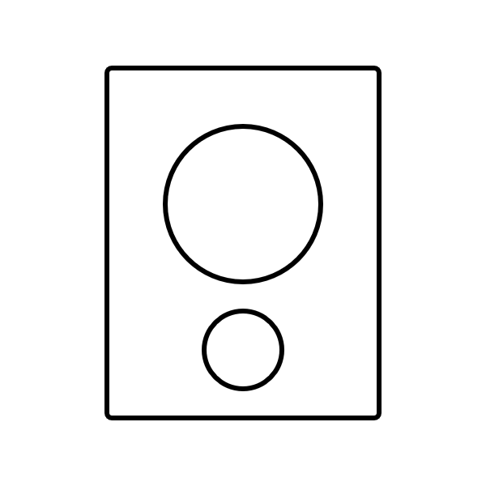
003 ВВЕДЕНИЕ
4 ТИПА
ЛИНЕЙКА SUB-01
Узнайте, о каких четырёх типах сабвуферов мы расскажем
HOME
CAR
PA
STUDIO
01 · HOME
02 · CAR
03 · PA
04 · STUDIO
Домашний театр и Hi-Fi стерео
Автомобильная система
Концертный звук и ивенты
Звукозапись и мониторинг
003 / 100
ВВЕДЕНИЕ

Slide 4
004 ВВЕДЕНИЕ
СОДЕРЖАНИЕ
СОДЕРЖАНИЕ
Следуйте плану из тринадцати разделов
01
Безопасность
005—009
02
Распаковка
010—014
03
Компоненты и схема
015—023
04
Типы сабвуферов
024—029
05
Размещение
030—036
06
Подключение
037—045
07
Настройка
046—053
08
Калибровка
054—061
09
Использование
062—071
10
Troubleshooting
072—082
11
Уход и обслуживание
083—088
12
Спецификации
089—095
13
Гарантия и поддержка
096—100
004 / 100
ВВЕДЕНИЕ

Slide 5
Безопасность
Сабвуфер — это мощный усилитель и большой движущийся драйвер. Четыре правила защитят оборудование, помещение и ваш слух.
РАЗДЕЛ 01
01
006
Не открывайте корпус под напряжением
007
Держите саб вдали от влаги
008
Оставьте вентиляцию
009
Берегите слух
005 / 100
§01 БЕЗОПАСНОСТЬ

Slide 6
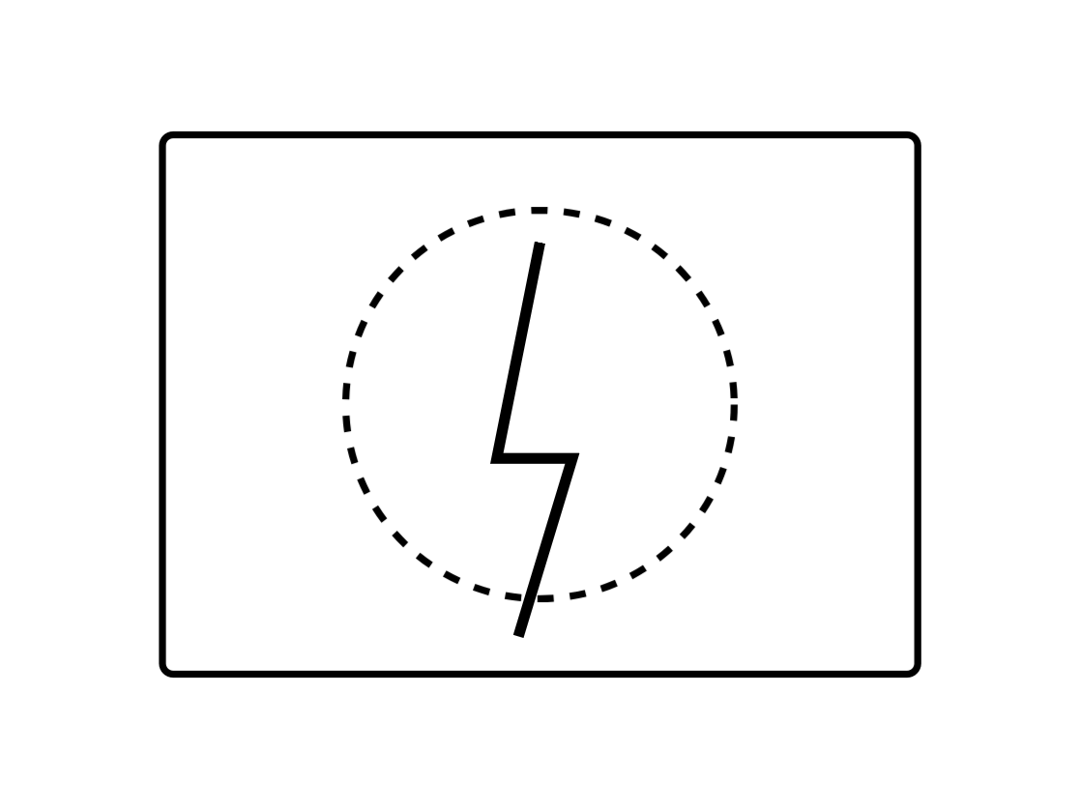
006 §01 БЕЗОПАСНОСТЬ
ЭЛЕКТРИЧЕСТВО
ПРАВИЛО 01
Не открывайте корпус под напряжением
WARNING · OPENED ENCLOSURE
Внутри корпуса — конденсаторы, которые сохраняют заряд до 400 В в течение нескольких минут после отключения от сети. Любой сервис — только в авторизованном центре RESONA.
006 / 100
§01 БЕЗОПАСНОСТЬ

Slide 7
007 §01 БЕЗОПАСНОСТЬ
ВЛАГА
ПРАВИЛО 02
Держите саб вдали от влаги
Все модели SUB-01 имеют класс защиты IPX0, кроме PA-Outdoor и Car Marine. Не устанавливайте саб:
IPX0
HOME · STUDIO
рядом с окнами и радиаторами
в ванной или на кухне у плиты
на улице без защитного кожуха
под кондиционером с конденсатом
IP54
PA-OUTDOOR
IP65
CAR MARINE
007 / 100
§01 БЕЗОПАСНОСТЬ

Slide 8
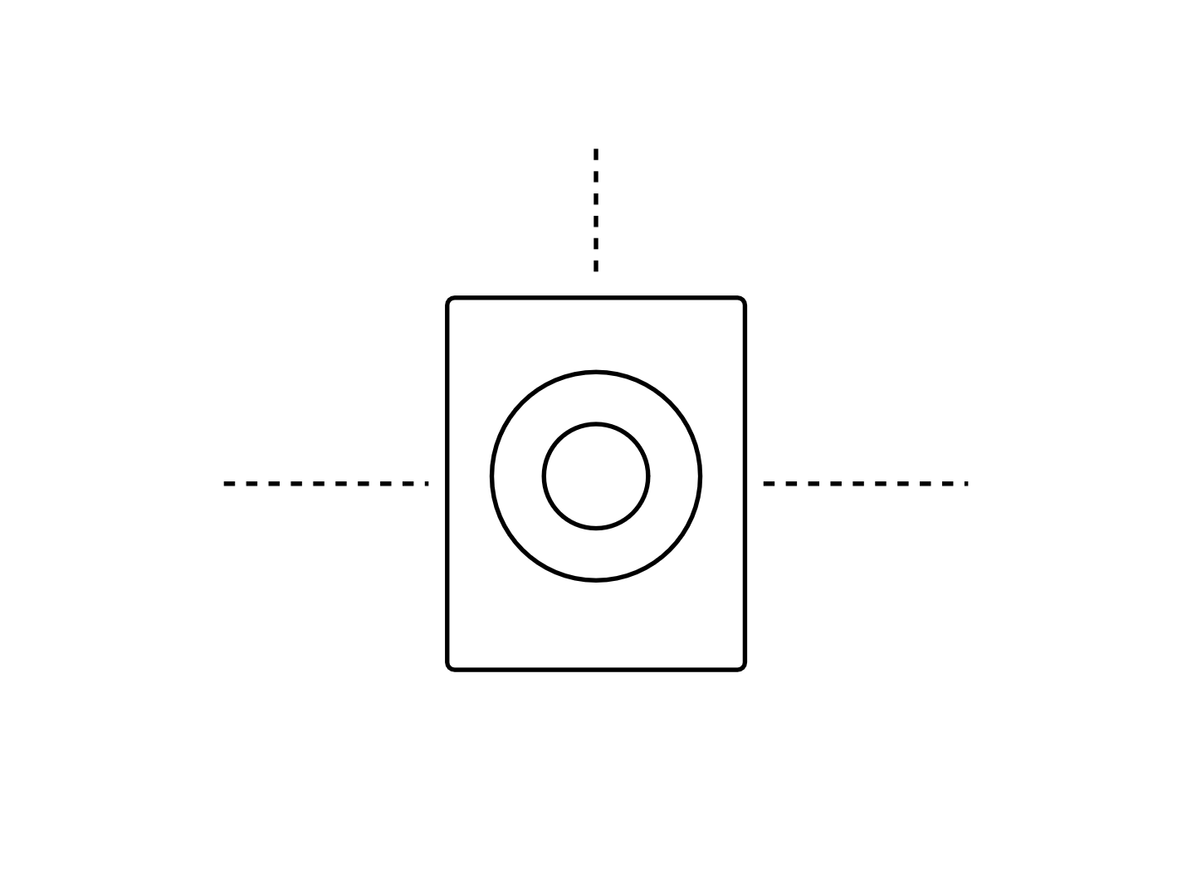
008 §01 БЕЗОПАСНОСТЬ
ВЕНТИЛЯЦИЯ
ПРАВИЛО 03
Оставьте вентиляцию вокруг корпуса
CLEARANCE · SEE SPEC
Усилитель класса D выделяет тепло через радиатор на задней панели. Соблюдайте минимальные зазоры:
СЗАДИ
≥ 20 см
ПО БОКАМ
≥ 50 см
СВЕРХУ
не накрывать
ТЕМПЕРАТУРА СРЕДЫ
+5…+35 °C
ВЛАЖНОСТЬ
20—80 % RH
008 / 100
§01 БЕЗОПАСНОСТЬ

Slide 9
009 §01 БЕЗОПАСНОСТЬ
СЛУХ
ПРАВИЛО 04
Берегите слух при прослушивании
85дБ
85 ДБ
8 часов / день
90 ДБ
4 часа
Безопасный уровень длительного прослушивания
95 ДБ
1 час
100 ДБ
15 минут
Каждые +3 дБ удваивают акустическую энергию. Длительное прослушивание выше 100 дБ вызывает необратимые повреждения слуха.
110 ДБ
2 минуты
120 ДБ
порог боли
009 / 100
§01 БЕЗОПАСНОСТЬ

Slide 10
Распаковка
Пять минут внимания сейчас — страховка от проблем на годы. Проверьте комплект, состояние корпуса и подготовьте инструменты.
РАЗДЕЛ 02
02
011
Проверьте комплект
012
Сохраните упаковку
013
Осмотрите корпус
014
Подготовьте инструменты
010 / 100
§02 РАСПАКОВКА

Slide 11

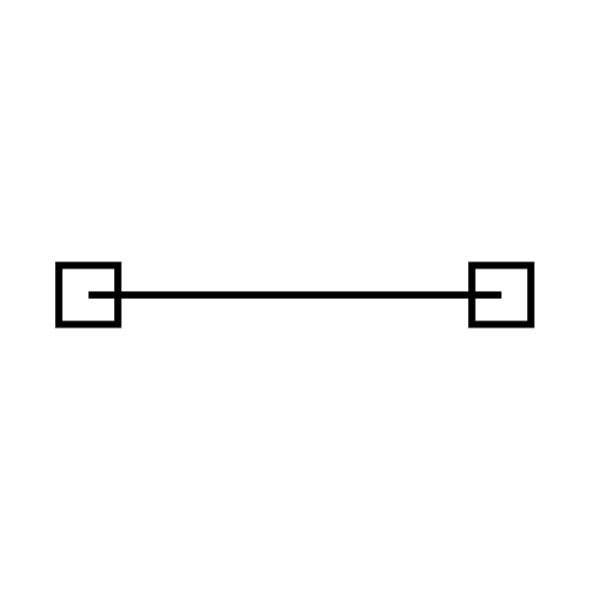




011 §02 РАСПАКОВКА
КОМПЛЕКТ
ЧТО В КОРОБКЕ
Проверьте комплект поставки
01
02
03
01 · САБ SUB-01
02 · КАБЕЛЬ ПИТАНИЯ
03 · RCA 3 М
04
05
06
011 / 100
§02 РАСПАКОВКА
04 · ПУЛЬТ ДУ
05 · КАЛИБ. МИКРОФОН
06 · ЭТА ИНСТРУКЦИЯ

Slide 12
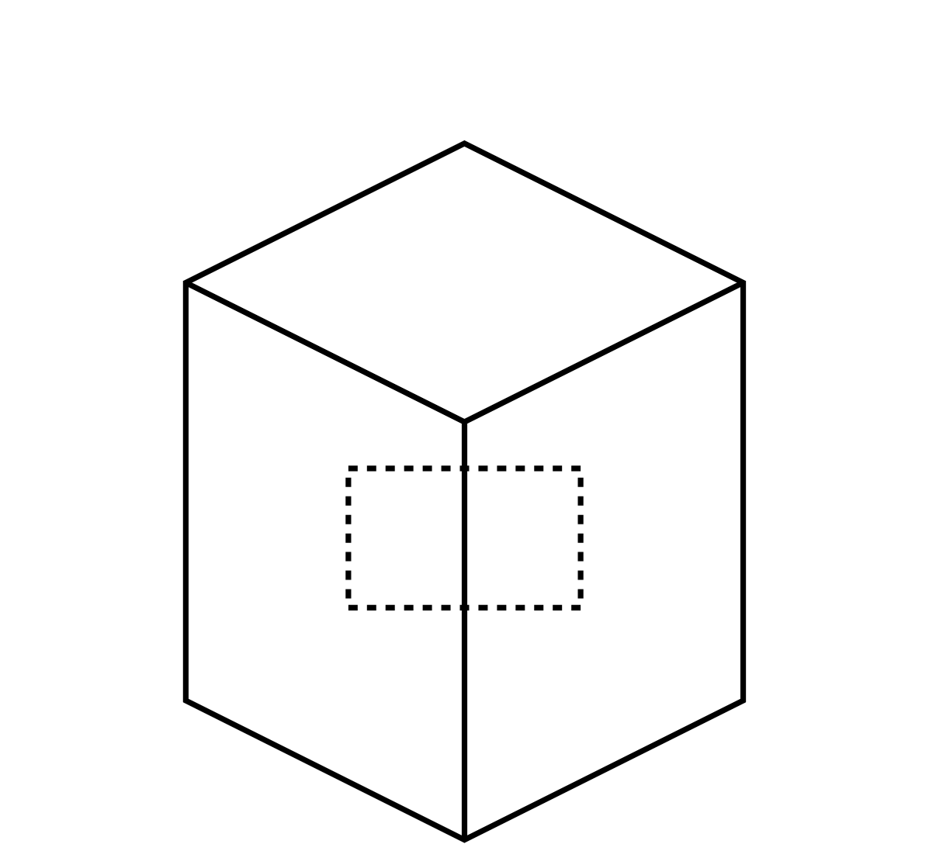
012 §02 РАСПАКОВКА
УПАКОВКА
СОВЕТ
Сохраните оригинальную упаковку
ORIGINAL PACKAGING
Транспортировка без фирменного пенопласта — частая причина повреждений драйвера и фазоинвертора. Сохраните коробку хотя бы на первые 30 дней для:
возврата по гарантии
сервисного обслуживания
переезда и перевозки
012 / 100
§02 РАСПАКОВКА

Slide 13
013 §02 РАСПАКОВКА
ОСМОТР
ЧТО ПРОВЕРИТЬ
Осмотрите корпус до установки
01
Ищите сколы шпона или вмятины на углах корпуса
Транспортные повреждения видно сразу — не выбрасывайте упаковку до осмотра
02
Проверьте диффузор на разрывы и заломы
Нажмите пальцем в центре — движение должно быть ровным, без щелчков
03
Осмотрите клеммы и разъёмы задней панели
Все контакты должны быть чистыми, без следов окисления или деформации
04
Убедитесь, что серийный номер совпадает с коробкой
Он понадобится для регистрации гарантии в ближайшие 30 дней
013 / 100
§02 РАСПАКОВКА

Slide 14

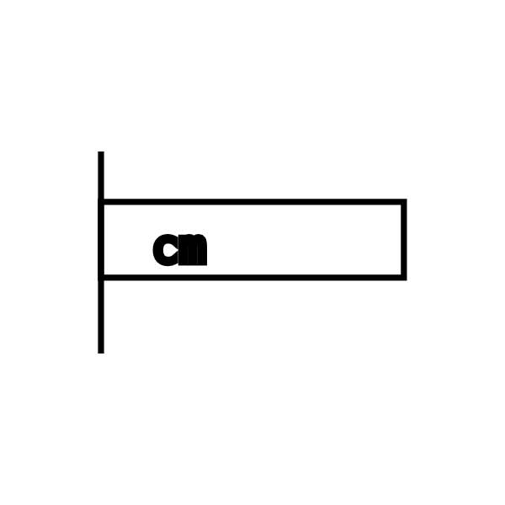


014 §02 РАСПАКОВКА
ИНСТРУМЕНТЫ
ЧТО ПОНАДОБИТСЯ
Подготовьте инструменты
01
02
03
04
ОТВЁРТКА PH1
РУЛЕТКА
СМАРТФОН + SPL-APP
ИЗОЛЯТОРЫ
Для клемм high-level
Для расчёта позиции
Для базовых замеров
Для развязки от пола
014 / 100
§02 РАСПАКОВКА

Slide 15
Компоненты и схема
Восемь страниц анатомии: передняя и задняя панели, драйвер, корпус, усилитель, тракт сигнала, DSP и cutaway-схема.
016
Передняя панель
РАЗДЕЛ 03
017
Задняя панель
03
018
Драйвер
019
Корпуса: sealed vs ported
020
Усилитель класса D
021
Путь сигнала
022
Роль DSP
023
Внутренняя структура
015 / 100
§03 КОМПОНЕНТЫ

Slide 16
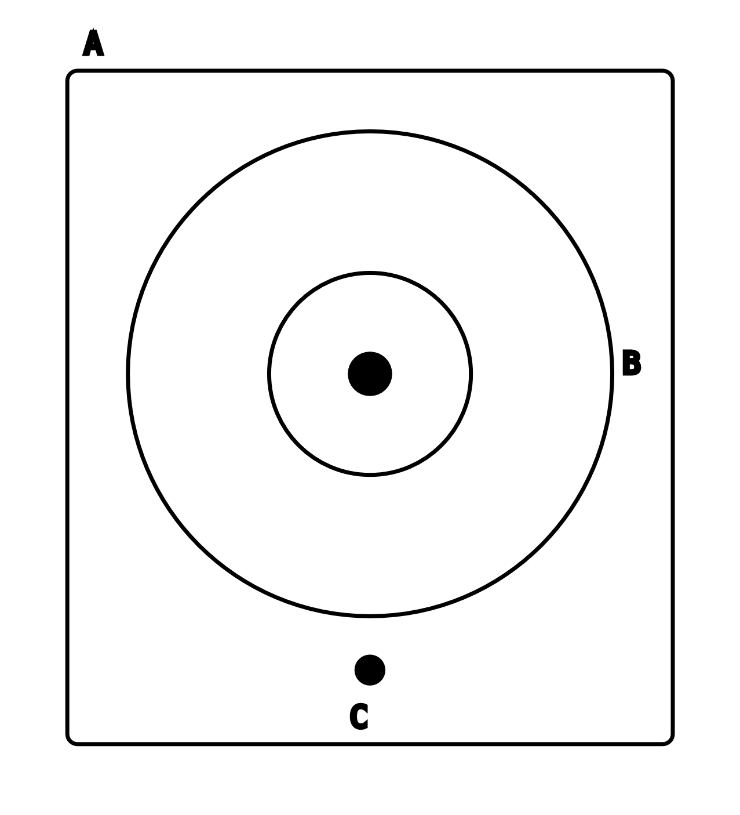
016 §03 КОМПОНЕНТЫ
ПЕРЕД
ПЕРЕДНЯЯ ПАНЕЛЬ
Изучите переднюю панель
A
Акустическая решётка
Съёмная, магнитное крепление
B
Драйвер 300 мм
Алюминий + керамическое покрытие
C
LED-индикатор статуса
Белый / янтарный / красный
016 / 100
§03 КОМПОНЕНТЫ

Slide 17
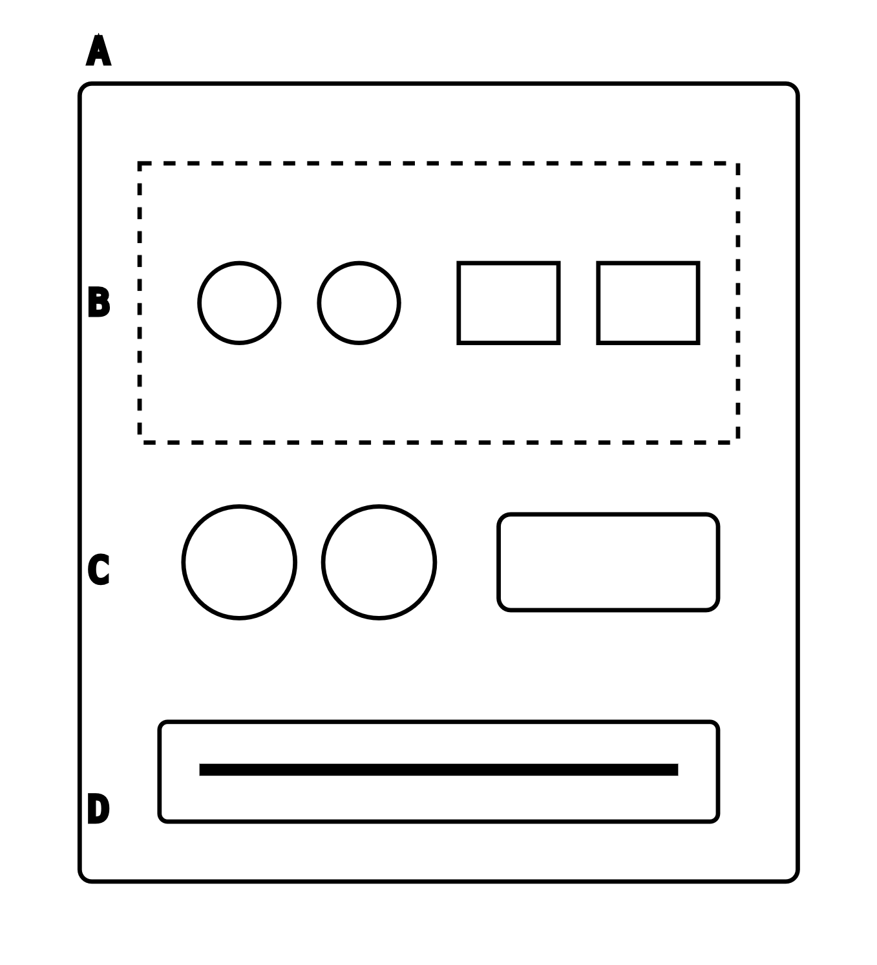
017 §03 КОМПОНЕНТЫ
ЗАД
ЗАДНЯЯ ПАНЕЛЬ
Изучите заднюю панель
A
Выходной порт фазоинвертора
B
RCA LFE-in, RCA L/R, XLR
C
Кроссовер, фаза, уровень
D
IEC-вход и сетевой выключатель
017 / 100
§03 КОМПОНЕНТЫ

Slide 18
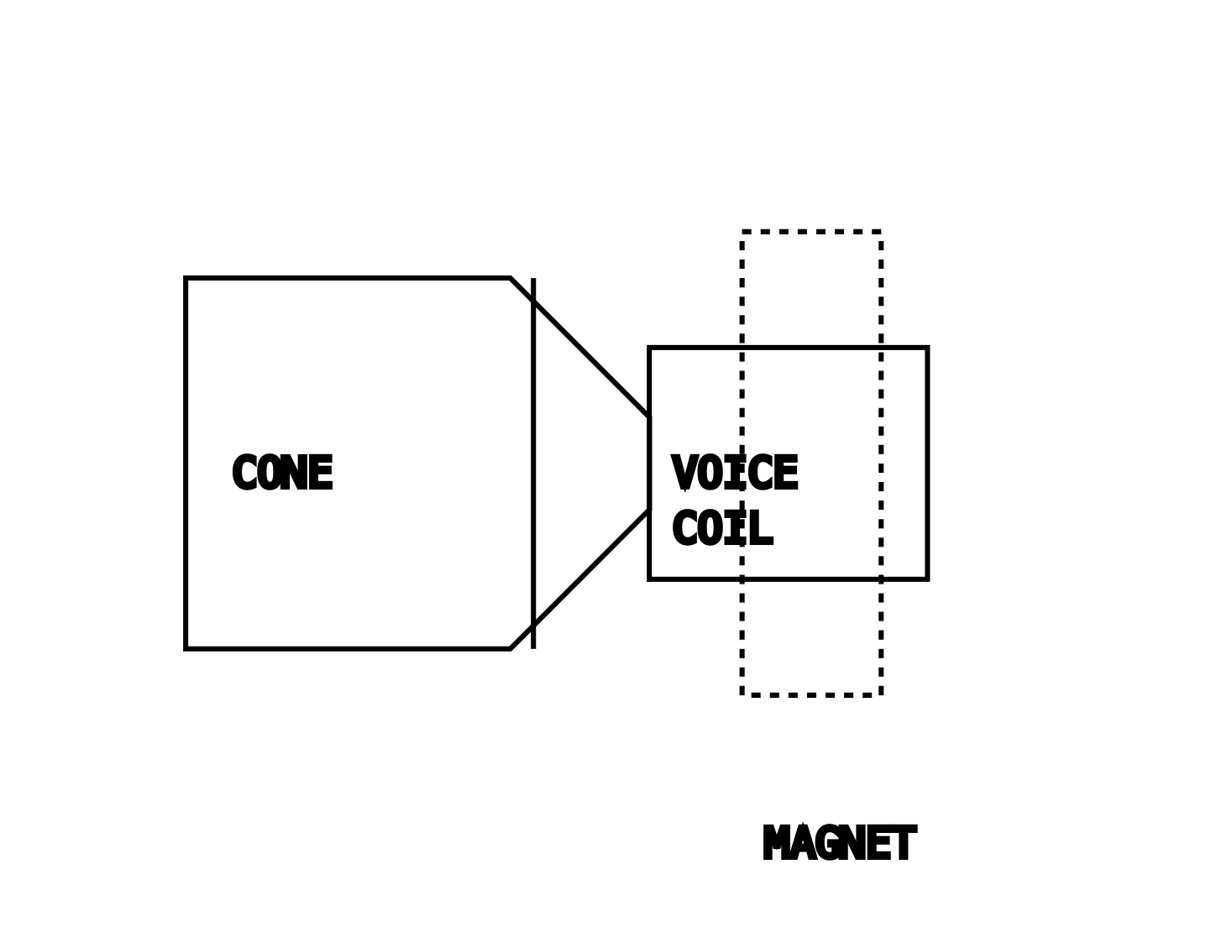
018 §03 КОМПОНЕНТЫ
ДРАЙВЕР
АНАТОМИЯ ДРАЙВЕРА
Познакомьтесь с драйвером
ДИАМЕТР
300 мм / 12″
ДИФФУЗОР
Алюминий 0.4 мм
ПОДВЕС
Бутилкаучук
КАТУШКА
2×50 мм, медь
МАГНИТ
Неодим, 4.2 кг
XMAX
±25 мм
018 / 100
§03 КОМПОНЕНТЫ

Slide 19
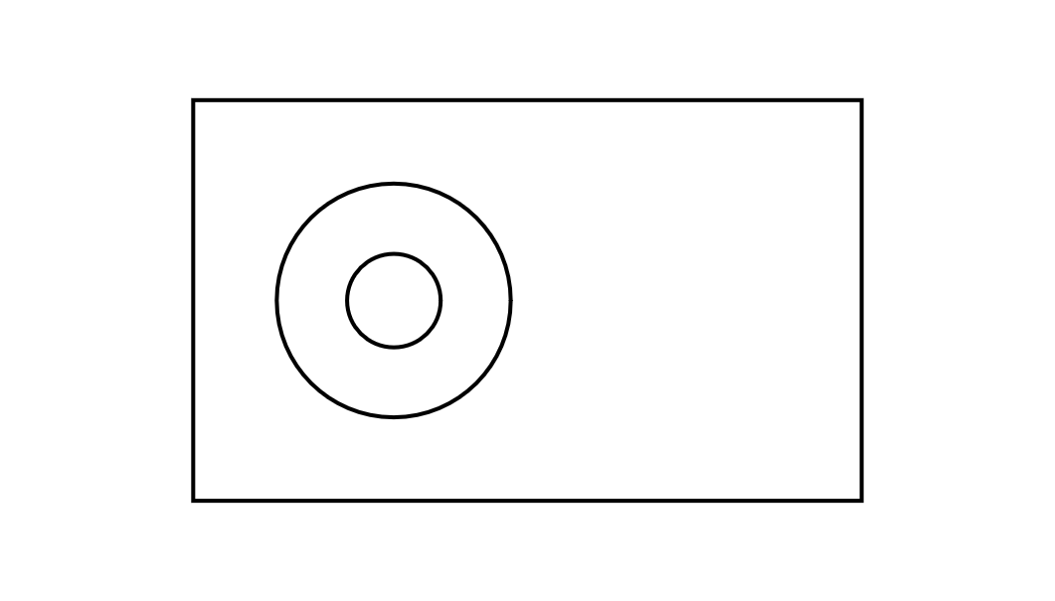
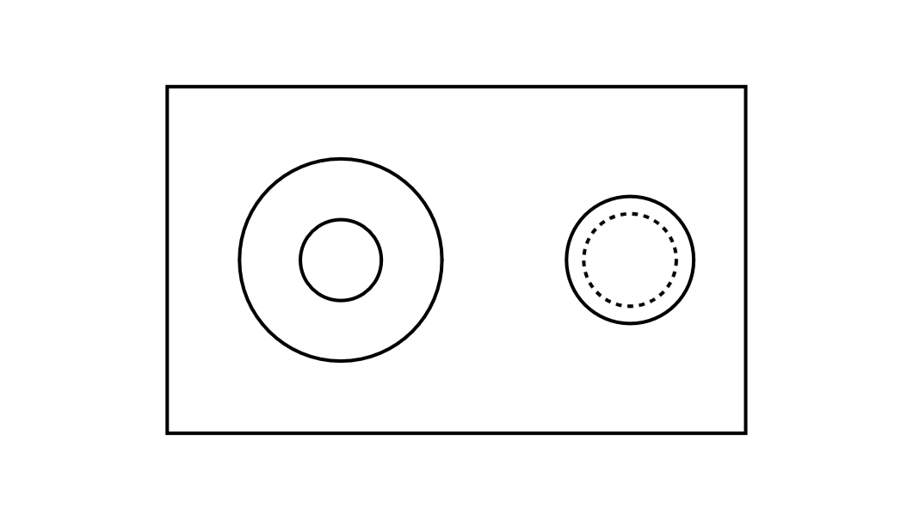
019 §03 КОМПОНЕНТЫ
КОРПУС
ТИПЫ КОРПУСОВ
Разберитесь в фазоинверторе vs закрытом корпусе
SEALED
PORTED
ЗАКРЫТЫЙ (SEALED)
ФАЗОИНВЕРТОР (PORTED)
Точный, быстрый бас. Более высокий roll-off. Меньше SPL на ватт. Выбор для студии и Hi-Fi.
+3 дБ на настройке порта. Больше SPL, ниже частотный предел. Выбор для кино и PA.
019 / 100
§03 КОМПОНЕНТЫ

Slide 20
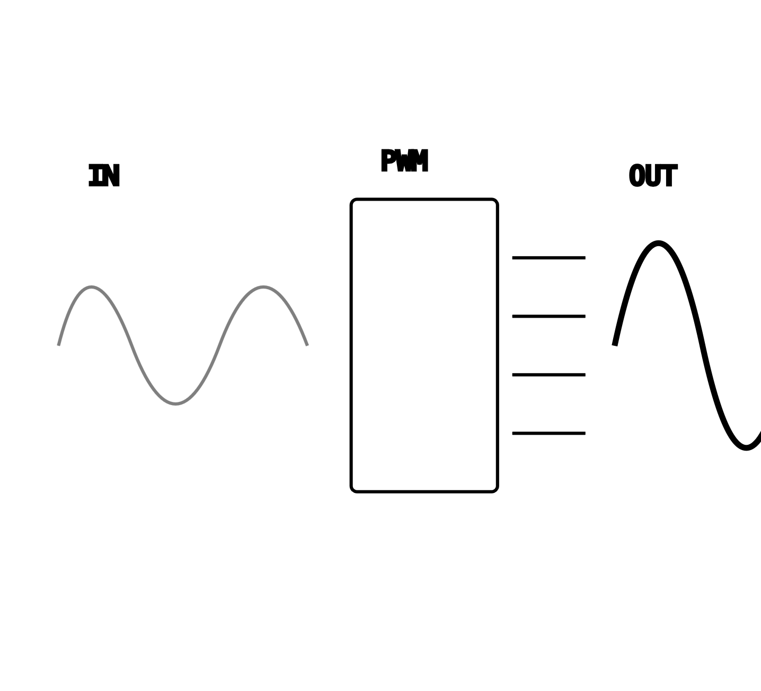
020 §03 КОМПОНЕНТЫ
УСИЛИТЕЛЬ
УСИЛИТЕЛЬ
Поймите, как работает усилитель класса D
CLASS-D AMPLIFIER
92%
КПД КЛАССА D
Против 40—60% у классов A/AB
Транзисторы работают в ключевом режиме — либо открыты, либо закрыты. Это снижает тепловые потери и позволяет поместить 700 Вт в компактный корпус.
020 / 100
§03 КОМПОНЕНТЫ

Slide 21
021 §03 КОМПОНЕНТЫ
СИГНАЛОГРАММА
ПРОХОЖДЕНИЕ СИГНАЛА
Прочитайте путь сигнала от входа до драйвера
01
→
02
→
03
→
RCA/XLR
ADC
DSP · EQ · XO
04
→
05
→
06
DAC
CLASS-D AMP
DRIVER
021 / 100
§03 КОМПОНЕНТЫ

Slide 22
022 §03 КОМПОНЕНТЫ
DSP
ЦИФРОВАЯ ОБРАБОТКА
Определите роль DSP
DSP-процессор ADI SHARC+ работает на 450 МГц с точностью 32-bit float. Он отвечает за пять задач одновременно:
01
Фильтр нижних частот (кроссовер)
02
Параметрический EQ, 10 полос
03
Линеаризация фазы
04
Ограничение экскурсии драйвера
05
Температурная защита усилителя
022 / 100
§03 КОМПОНЕНТЫ

Slide 23
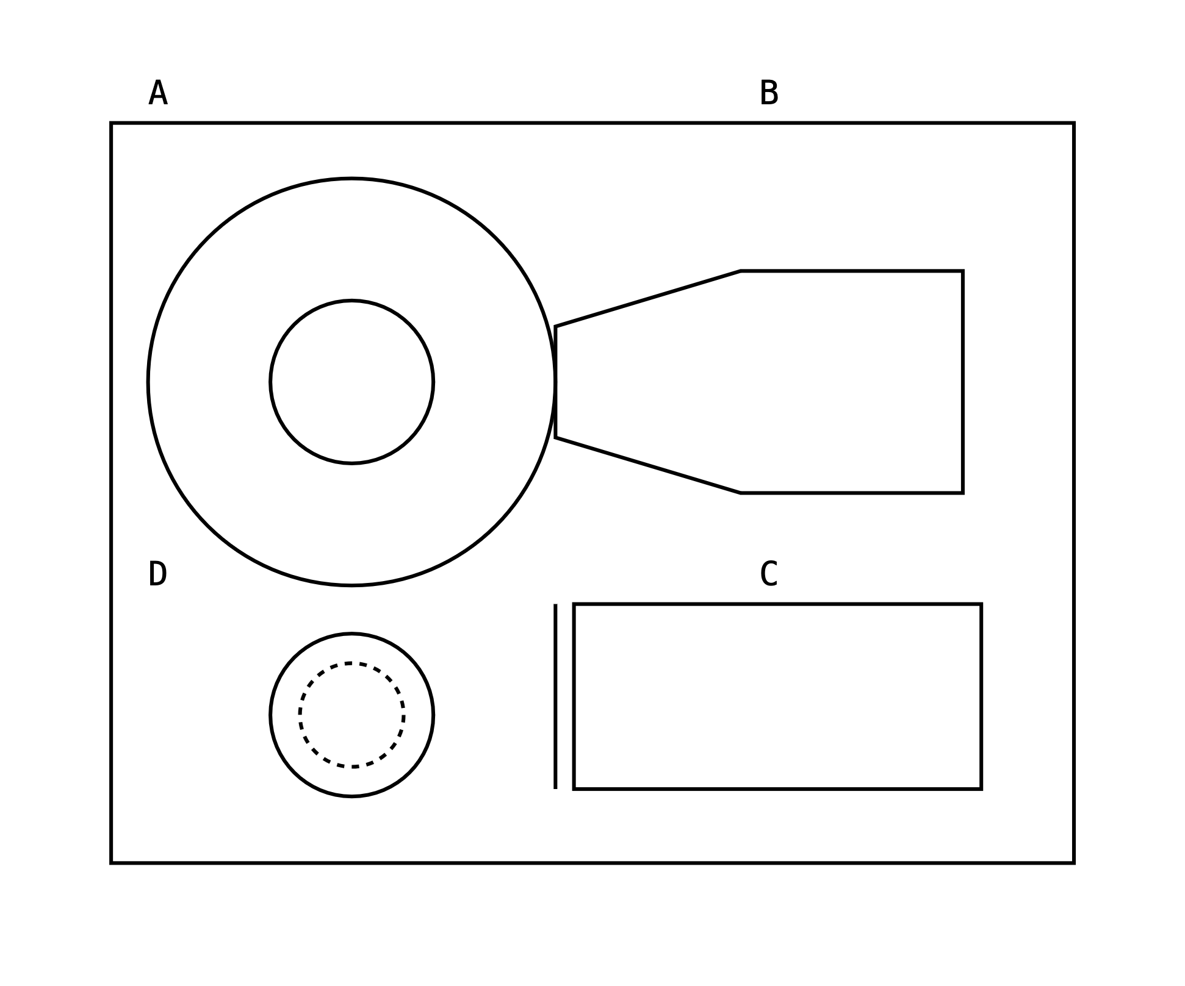
023 §03 КОМПОНЕНТЫ
РАЗРЕЗ
ВНУТРЕННЕЕ УСТРОЙСТВО
Посмотрите на внутреннюю структуру
CUTAWAY
A
Драйвер
B
Магнит и фрейм
C
Усилитель и DSP
D
Порт фазоинвертора
023 / 100
§03 КОМПОНЕНТЫ

Slide 24
Типы сабвуферов
РАЗДЕЛ 04
Пять страниц о том, чем отличаются Home, Car, PA и Studio — и как выбрать правильный.
04
025
Home — активный саб
026
Car — авто-саб
027
PA — концертный
028
Studio — студийный
029
Сравнение типов
024 / 100
§04 ТИПЫ

Slide 25
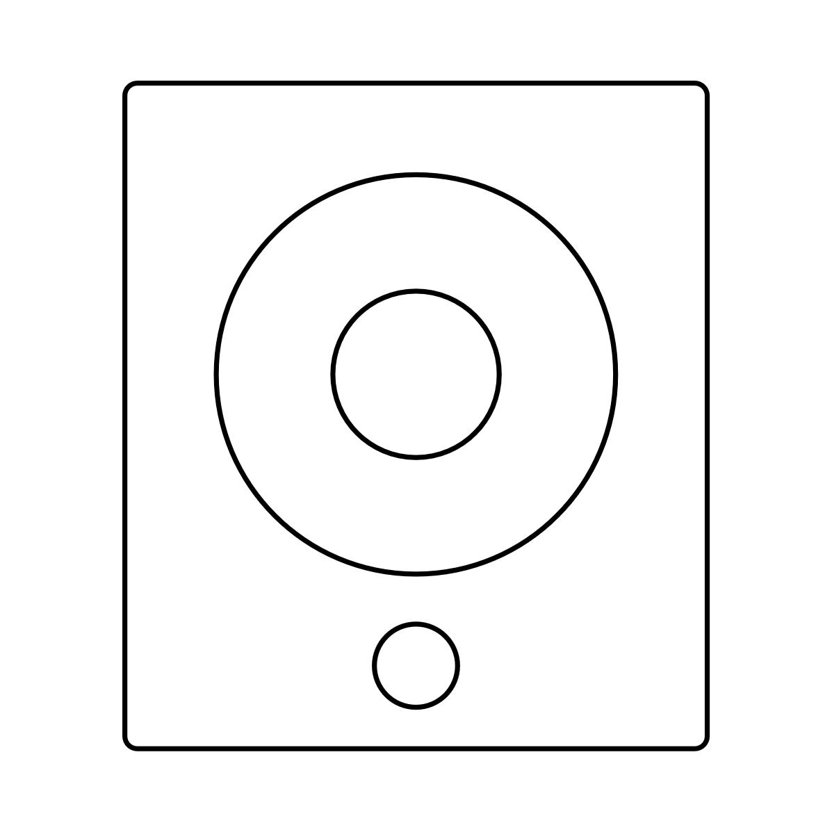
025 §04 ТИПЫ
HOME
ТИП 01
Выберите домашний активный сабвуфер
SUB-01 HOME
ДЛЯ
Кино, Hi-Fi, игры
МОЩНОСТЬ
500 Вт RMS
ДИАПАЗОН
22—200 Гц
ВХОДЫ
RCA LFE · XLR · Wi-Fi
ЦЕНА
от 1 200 $
025 / 100
§04 ТИПЫ

Slide 26
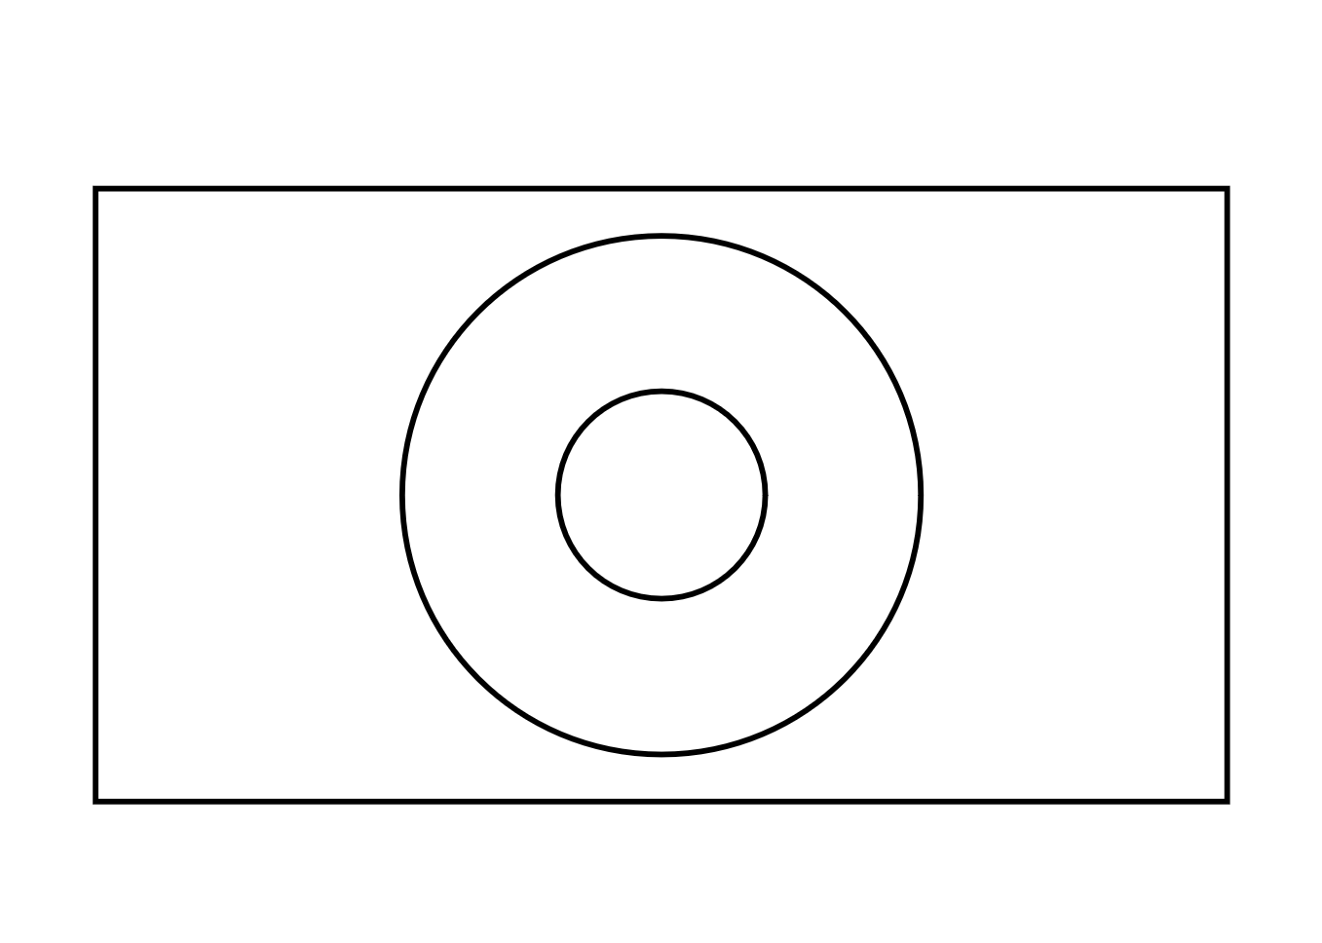
026 §04 ТИПЫ
CAR
ТИП 02
Выберите автомобильный сабвуфер
SUB-01 CAR
ДЛЯ
Авто, багажник
МОЩНОСТЬ
800 Вт RMS, 12В
ДИАПАЗОН
28—180 Гц
ИМПЕДАНС
2 × 4 Ом (DVC)
ЦЕНА
от 650 $
026 / 100
§04 ТИПЫ

Slide 27
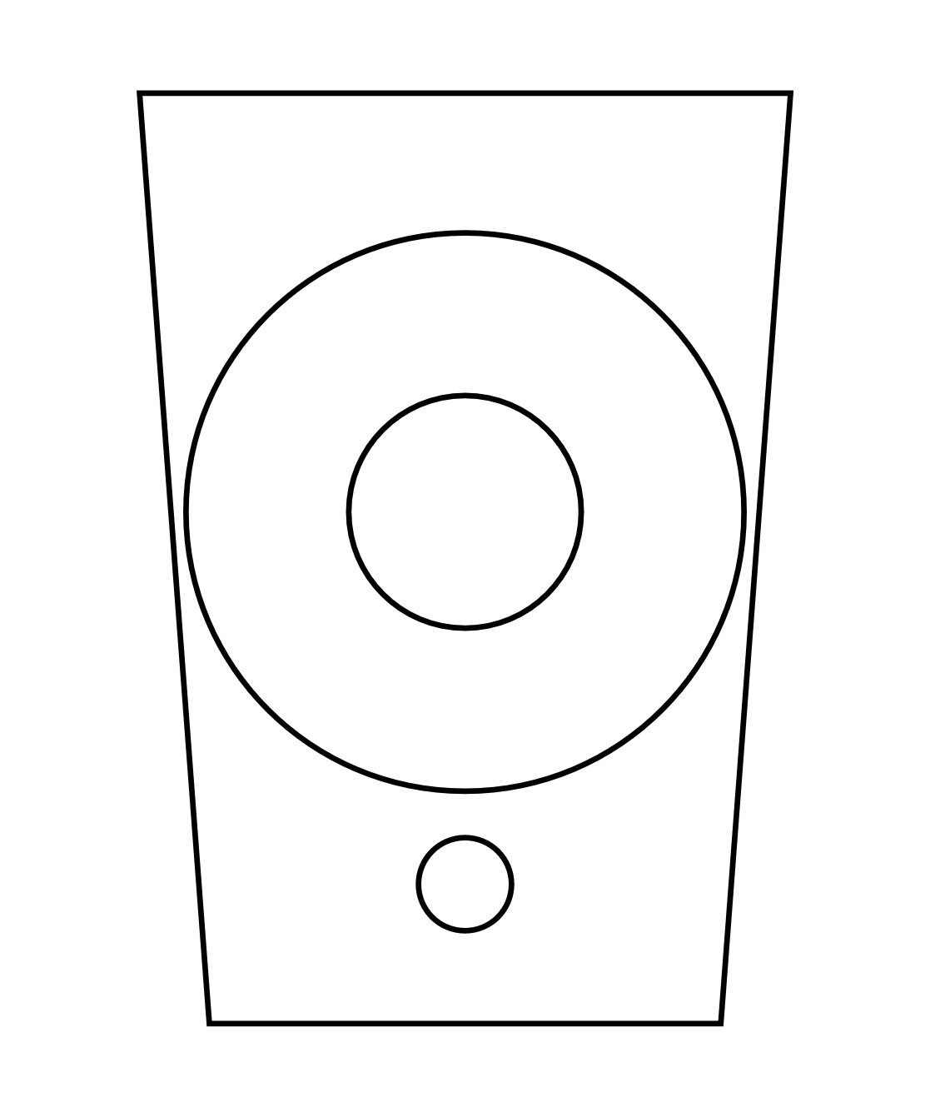
027 §04 ТИПЫ
PA
ТИП 03
Выберите PA-сабвуфер для концертов
SUB-01 PA
ДЛЯ
Клубы, туры, ивенты
МОЩНОСТЬ
1 400 Вт RMS
SPL
138 дБ макс.
КОРПУС
Берёзовая фанера 18 мм
ЦЕНА
от 2 800 $
027 / 100
§04 ТИПЫ

Slide 28
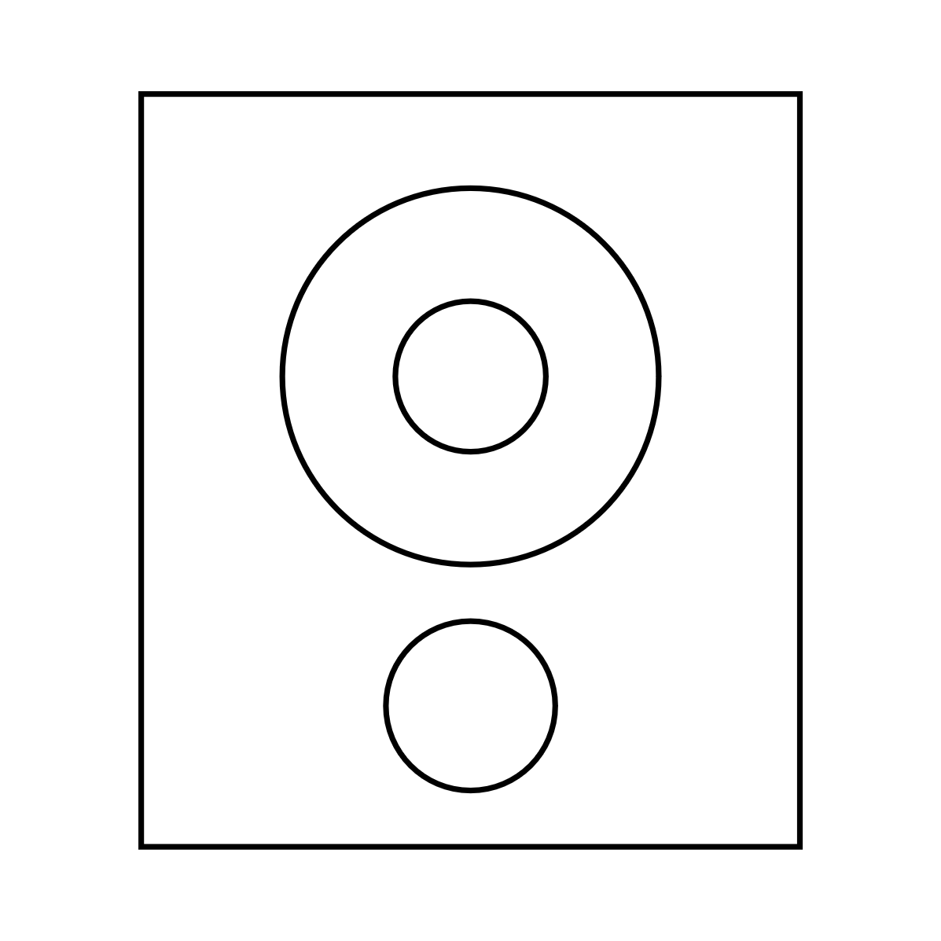
028 §04 ТИПЫ
STUDIO
ТИП 04
Выберите студийный сабвуфер
SUB-01 STUDIO
ДЛЯ
Mastering, mix room
МОЩНОСТЬ
400 Вт, sealed
ДИАПАЗОН
18—160 Гц ±1.5 дБ
ФАЗА
Линеаризованная
ЦЕНА
от 3 400 $
028 / 100
§04 ТИПЫ

Slide 29
029 §04 ТИПЫ
СРАВНЕНИЕ
СРАВНЕНИЕ
Сравните типы по ключевым параметрам
ПАРАМЕТР
Home
Car
PA
Studio
МОЩНОСТЬ, ВТ RMS
500
800
1 400
400
ДИАПАЗОН, ГЦ
22—200
28—180
35—150
18—160
ТИП КОРПУСА
Ported
Ported
Ported
Sealed
МАКС. SPL, ДБ
118
132
138
112
ПРИОРИТЕТ
Баланс
SPL
SPL / вес
Точность
ПИТАНИЕ
230 В AC
12 В DC
230 В AC
230 В AC
029 / 100
§04 ТИПЫ

Slide 30
Размещение в комнате
Комната — это фильтр. Шесть страниц о том, как работать с ней, а не против.
РАЗДЕЛ 05
031
Избегайте углов
05
032
Правило 1/4 длины комнаты
033
Subwoofer crawl
034
Стерео-пара сабов
035
Резонансы комнаты
036
Развязка от пола
030 / 100
§05 РАЗМЕЩЕНИЕ

Slide 31
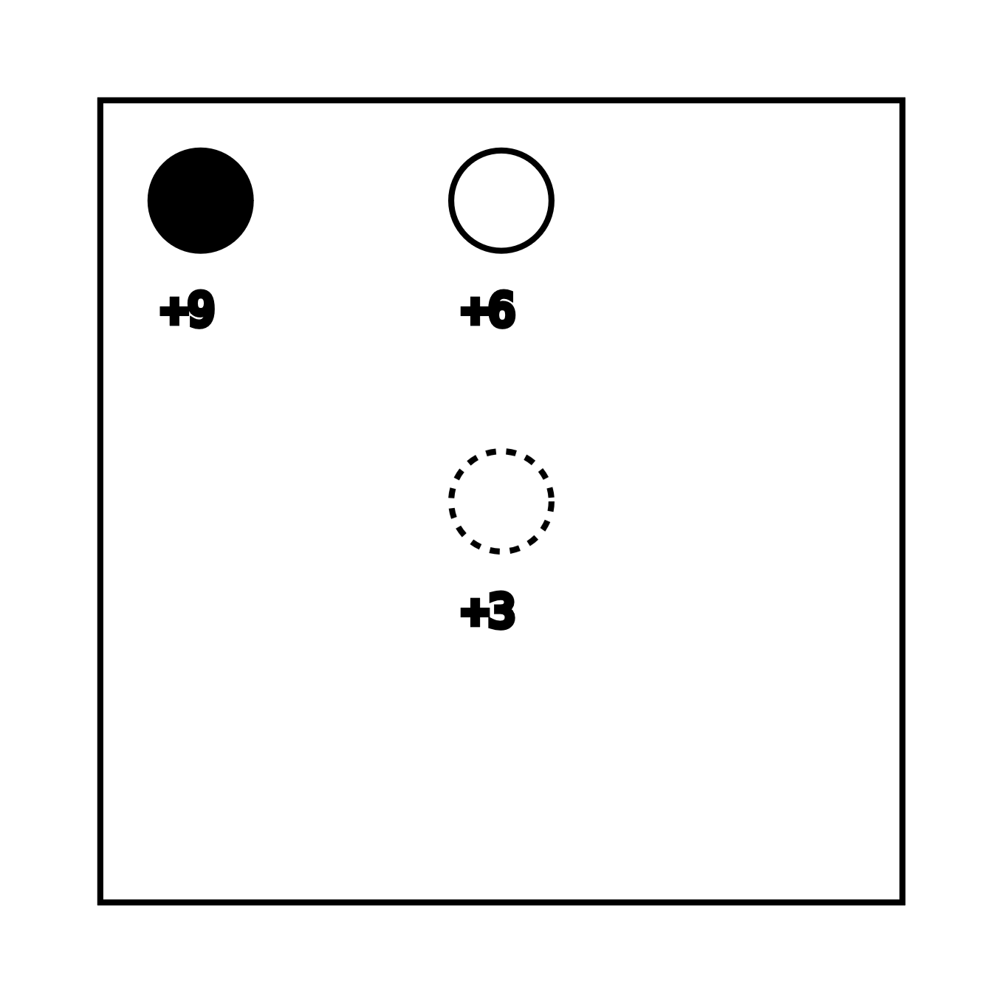
032 §05 РАЗМЕЩЕНИЕ
УГЛЫ
ОСТОРОЖНО
Избегайте углов, если хотите ровный отклик
BOUNDARY GAIN
+9 дБ
УГОЛ ТРЁХ ГРАНИЦ
Максимум SPL, но максимум гула
+6 дБ
УГОЛ ДВУХ ГРАНИЦ
Баланс мощности и контроля
+3 дБ
ОДНА ГРАНИЦА
Самый ровный отклик
031 / 100
§05 РАЗМЕЩЕНИЕ

Slide 32
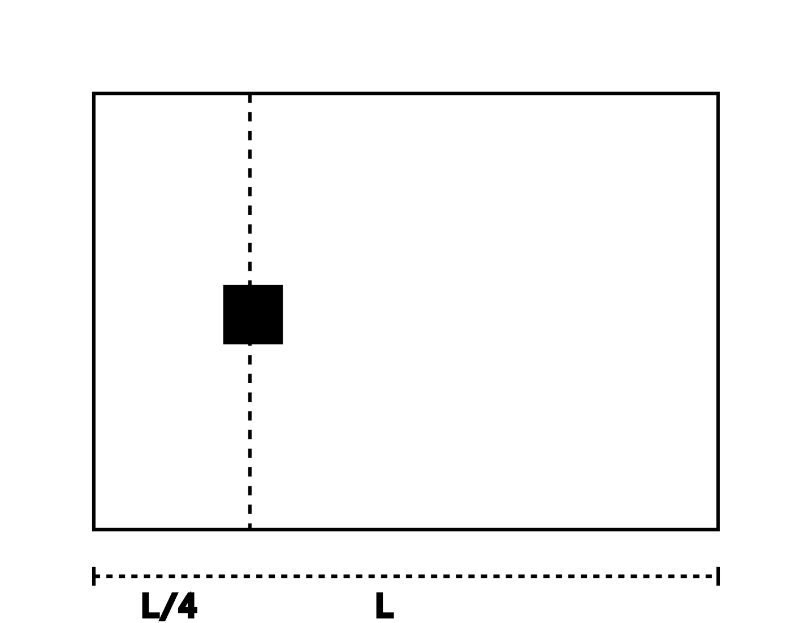
033 §05 РАЗМЕЩЕНИЕ
ПРАВИЛО 1/4
ФОРМУЛА
Используйте правило 1/4 длины комнаты
TOP VIEW
Разместите саб на расстоянии 1/4 длины комнаты от передней стены — это минимизирует axial-моды и даёт самый ровный отклик в зоне прослушивания.
ПРИМЕР: КОМНАТА 6 М → САБ В 1.5 М ОТ СТЕНЫ
032 / 100
§05 РАЗМЕЩЕНИЕ

Slide 33
034 §05 РАЗМЕЩЕНИЕ
CRAWL
ТЕХНИКА
Проведите тест «subwoofer crawl»
01
Поставьте саб в кресло слушателя
02
Включите трек с постоянным басом (пинк-шум, органная нота)
03
Проползите на четвереньках по периметру комнаты
04
Отметьте точку, где бас звучит ровнее всего
05
Переставьте саб в эту точку
Принцип акустической взаимности: точка с хорошим откликом для саба в кресле и есть лучшее место для саба.
033 / 100
§05 РАЗМЕЩЕНИЕ

Slide 34
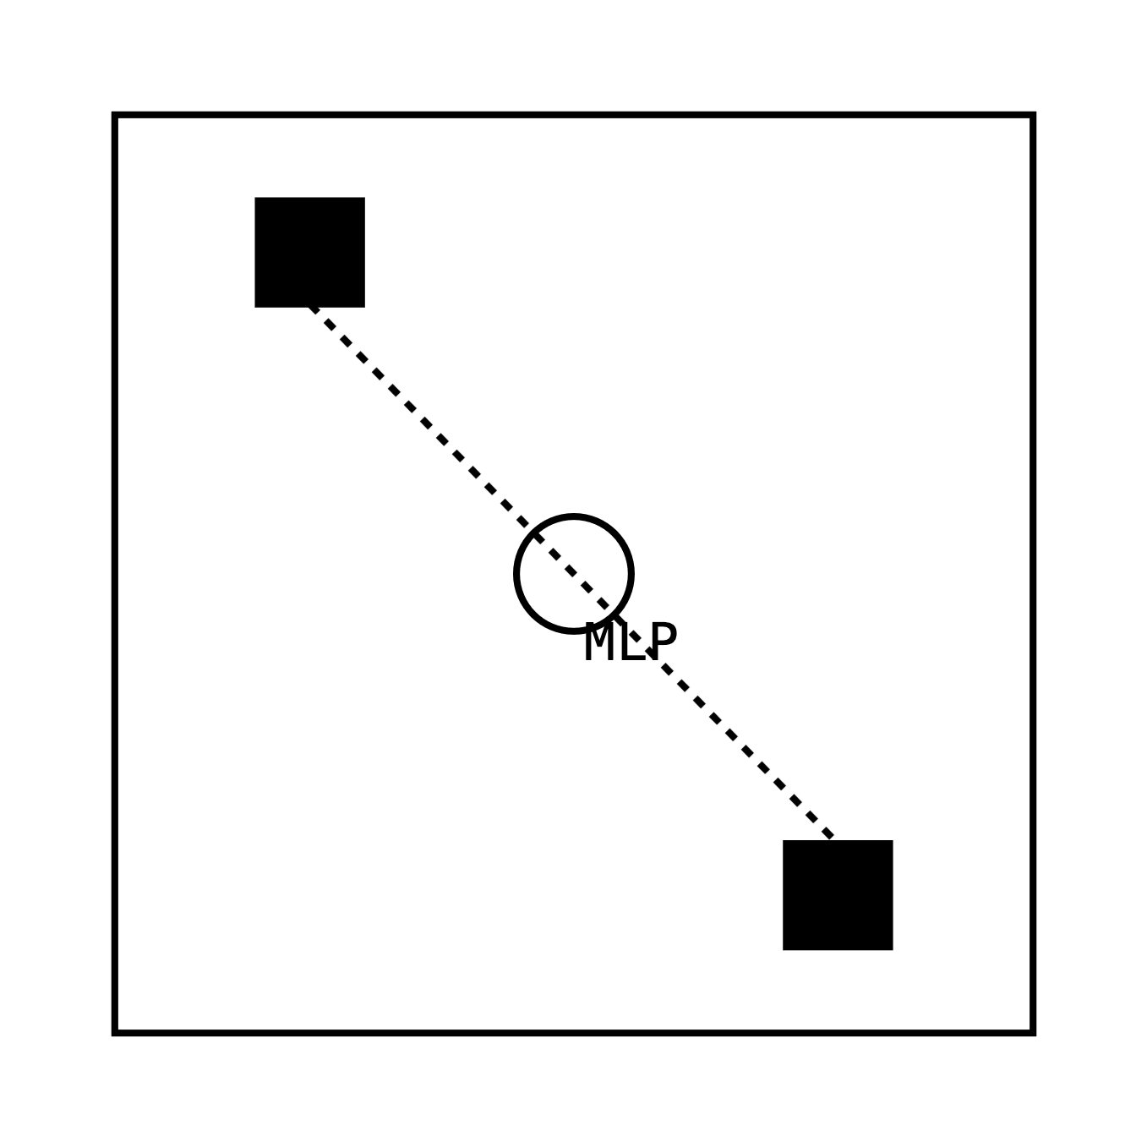
035 §05 РАЗМЕЩЕНИЕ
ДВА САБА
ДВА ЛУЧШЕ ОДНОГО
Расположите два саба по диагонали
DUAL-SUB DIAGONAL
Два саба по диагонали усредняют моды комнаты и расширяют зону ровного баса с одного кресла до всего дивана.
Альтернатива: два саба в серединах противоположных стен (midpoint rule).
034 / 100
§05 РАЗМЕЩЕНИЕ

Slide 35
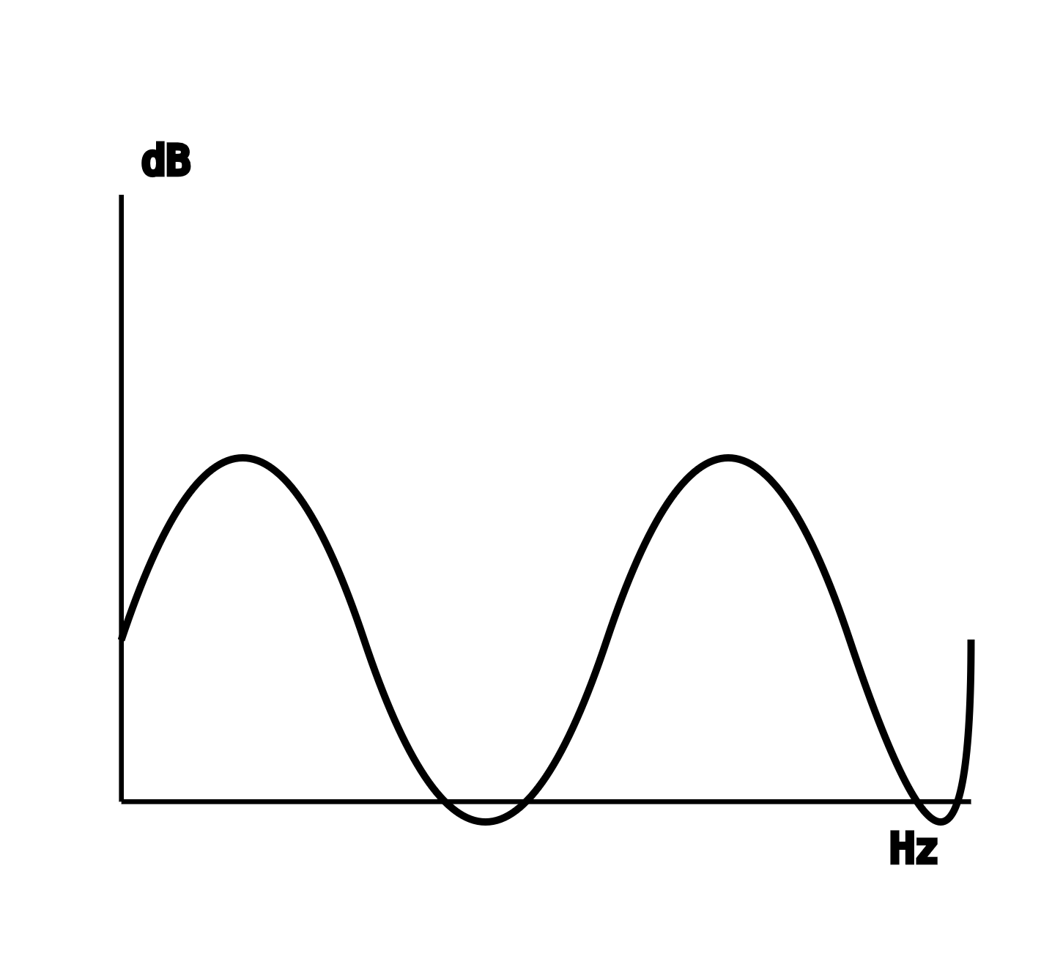
036 §05 РАЗМЕЩЕНИЕ
МОДЫ
АКУСТИКА КОМНАТЫ
Учитывайте резонансы комнаты
AXIAL MODES
Первая axial-мода считается по формуле F = 172 / L , где L — размер в метрах. Эти частоты будут либо усилены, либо ослаблены в зависимости от точки прослушивания.
КОМНАТА 3.0 М
57 Гц
КОМНАТА 4.0 М
43 Гц
КОМНАТА 5.0 М
34 Гц
КОМНАТА 6.0 М
29 Гц
035 / 100
§05 РАЗМЕЩЕНИЕ

Slide 36
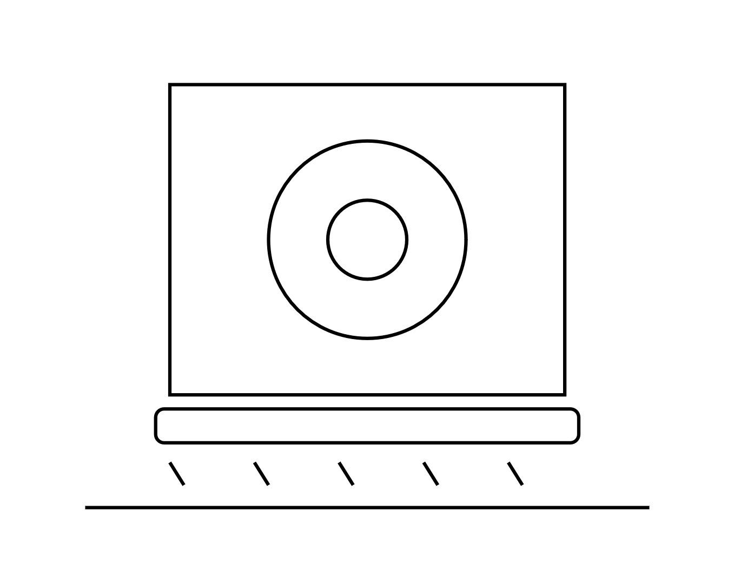
037 §05 РАЗМЕЩЕНИЕ
РАЗВЯЗКА
ИЗОЛЯЦИЯ
Поставьте саб на развязку от пола
ISO-PAD
Прямой контакт с полом передаёт вибрации в конструкцию здания. Это:
размывает low-end в вашей комнате
беспокоит соседей снизу
создаёт резонансы в мебели
РЕШЕНИЕ: ИЗОЛЯТОРЫ RESONA ISO-PAD ИЛИ АНАЛОГ
036 / 100
§05 РАЗМЕЩЕНИЕ

Slide 37
Подключение
Восемь страниц о всех способах подать сигнал: от LFE RCA домашнего кинотеатра до балансного XLR в студии.
038
LFE через RCA
РАЗДЕЛ 06
039
High-level входы
06
040
Беспроводной модуль
041
Две шины для авто
042
Балансный XLR для PA
043
Полярность в студии
044
Заземление и гул
045
Прокладка кабелей
037 / 100
§06 ПОДКЛЮЧЕНИЕ

Slide 38
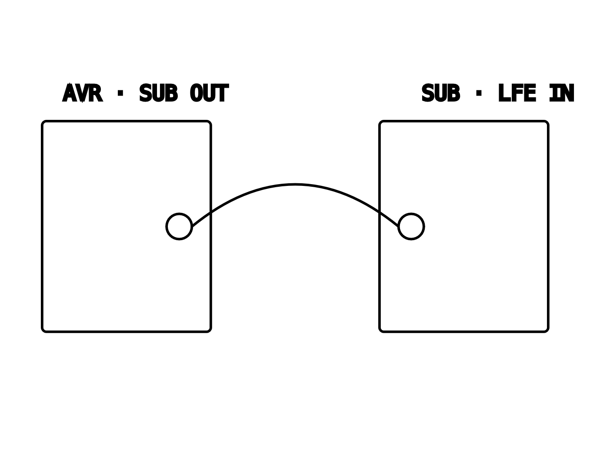
039 §06 ПОДКЛЮЧЕНИЕ
RCA LFE
СПОСОБ 01
Подключите по LFE через RCA-кабель
LFE RCA
01
Соедините SUB OUT ресивера с LFE IN саба
02
Переведите селектор входа в «LFE»
03
Выключите кроссовер саба — управляет ресивер
04
Установите уровень около 12 часов
038 / 100
§06 ПОДКЛЮЧЕНИЕ

Slide 39
040 §06 ПОДКЛЮЧЕНИЕ
HIGH-LEVEL
СПОСОБ 02
Подключите по high-level входам
L+
Красный — левый +
Если у вас интегральный усилитель без preamp-выхода — используйте high-level (speaker-level) вход. Саб снимает сигнал параллельно с колонками.
L−
Чёрный — левая масса
R+
Красный — правый +
R−
Чёрный — правая масса
ВАЖНО: СОБЛЮДАЙТЕ ПОЛЯРНОСТЬ (+/−)
СЕЧЕНИЕ
1.5—2.5 мм²
ДЛИНА
до 8 м
039 / 100
§06 ПОДКЛЮЧЕНИЕ

Slide 40
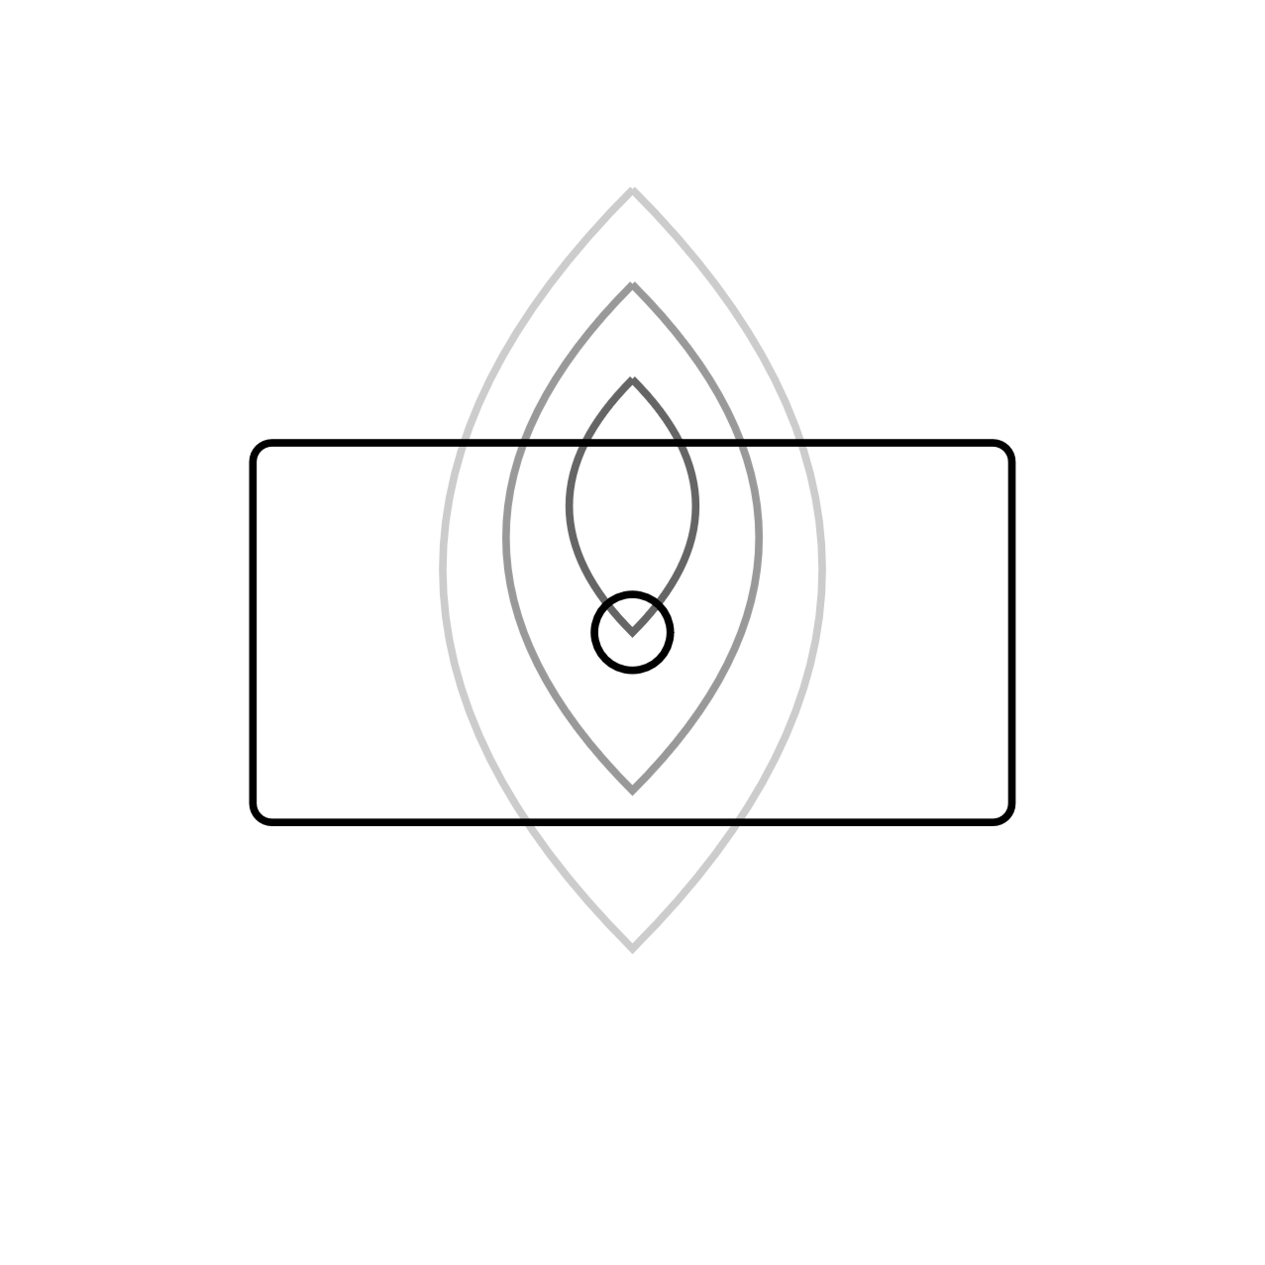
041 §06 ПОДКЛЮЧЕНИЕ
WIRELESS
СПОСОБ 03
Подключите беспроводной модуль
RESONA LINK 5.8 GHZ
ПРОТОКОЛ
RESONA Link 5.8 GHz
ЗАДЕРЖКА
< 10 мс
ДАЛЬНОСТЬ
12 м, open-space
РАЗРЯДНОСТЬ
24 бит / 96 кГц
ПАРНЫЕ УСТРОЙСТВА
до 2 сабов
040 / 100
§06 ПОДКЛЮЧЕНИЕ

Slide 41
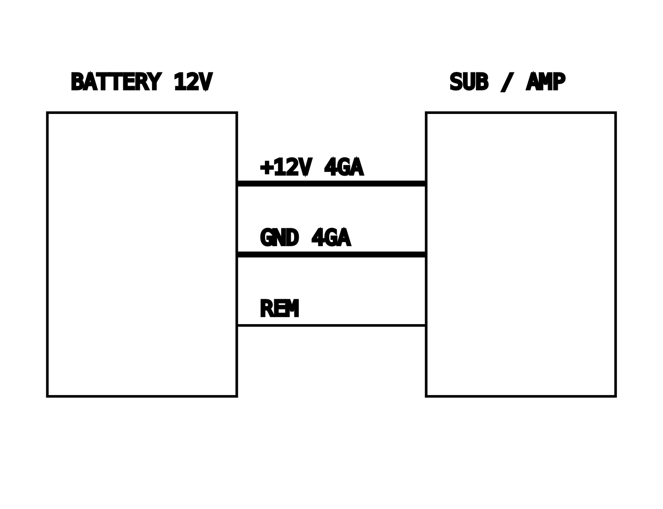
042 §06 ПОДКЛЮЧЕНИЕ
CAR
АВТОСАБВУФЕР
Используйте две шины для авто-сабвуфера
CAR WIRING
01
Силовой +12 В через предохранитель 60 А в 30 см от АКБ
02
Масса: сечение ≥ 4 GA, длина ≤ 50 см, контакт с кузовом
03
REM-провод от магнитолы, 0.5 мм²
04
Сигнал: RCA от процессора или high-level из магнитолы
041 / 100
§06 ПОДКЛЮЧЕНИЕ

Slide 42
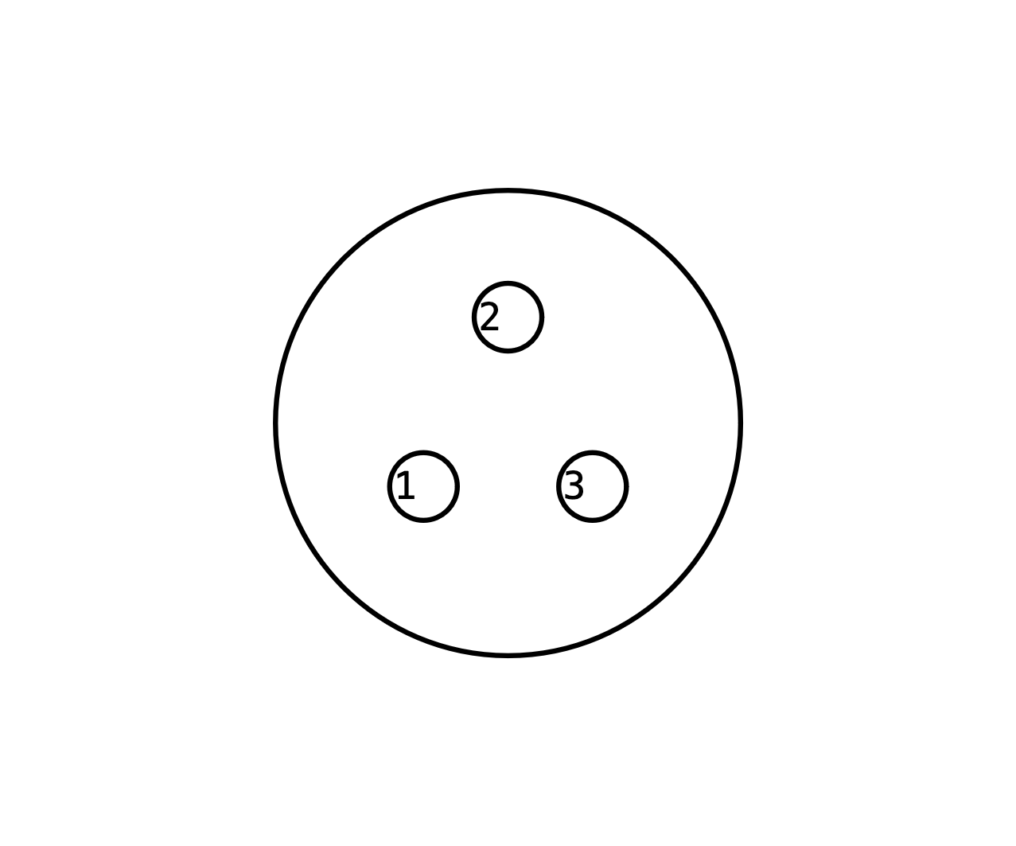
043 §06 ПОДКЛЮЧЕНИЕ
XLR
PA / STUDIO
Подключите PA-саб по балансному XLR
XLR FEMALE
Балансный XLR обязателен на кабелях длиннее 5 м и при прокладке рядом со сценическим светом. Распайка:
PIN 1
Shield / GND
PIN 2
Hot (+)
PIN 3
Cold (−)
042 / 100
§06 ПОДКЛЮЧЕНИЕ

Slide 43
044 §06 ПОДКЛЮЧЕНИЕ
ПОЛЯРНОСТЬ
СТУДИЯ
Проверьте полярность в студийной системе
01
Подключите саб параллельно мониторам
02
Воспроизведите polarity-тест (импульс 50—100 Гц)
03
Сравните положительный и инвертированный фронт
04
Если бас «исчезает» — инвертируйте фазу
05
Закрепите измеренную задержку в DSP
043 / 100
§06 ПОДКЛЮЧЕНИЕ

Slide 44
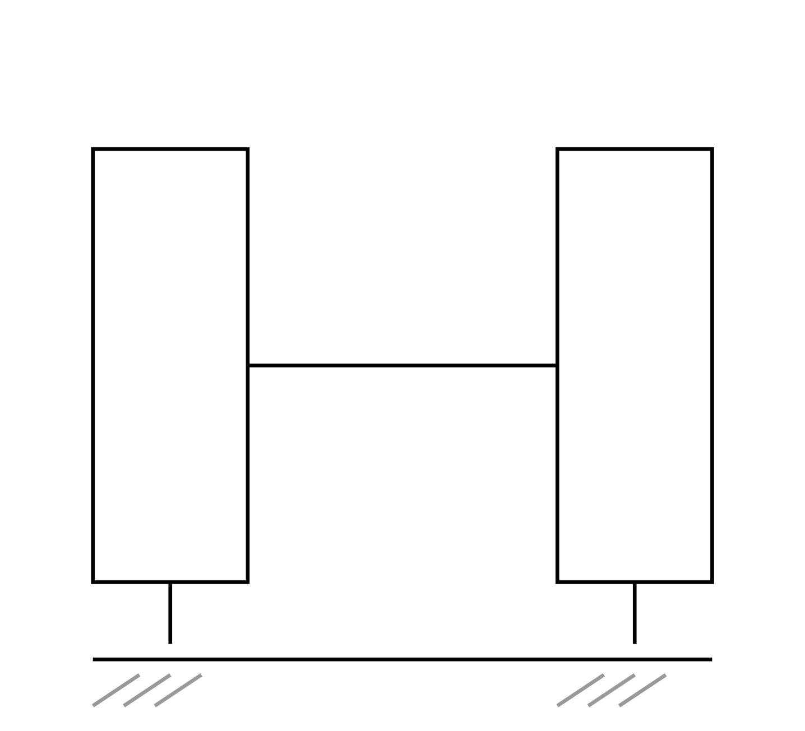
045 §06 ПОДКЛЮЧЕНИЕ
ЗАЗЕМЛЕНИЕ
ЗЕМЛЯНЫЕ ПЕТЛИ
Заземлите систему, чтобы убрать гул
STAR GROUNDING
Гул 50/60 Гц — почти всегда земляная петля. Два правила:
Все компоненты — в один сетевой фильтр
Питание и сигнал — по разным сторонам стойки
Если гул остался — ground-lift изолятор на входе саба
044 / 100
§06 ПОДКЛЮЧЕНИЕ

Slide 45
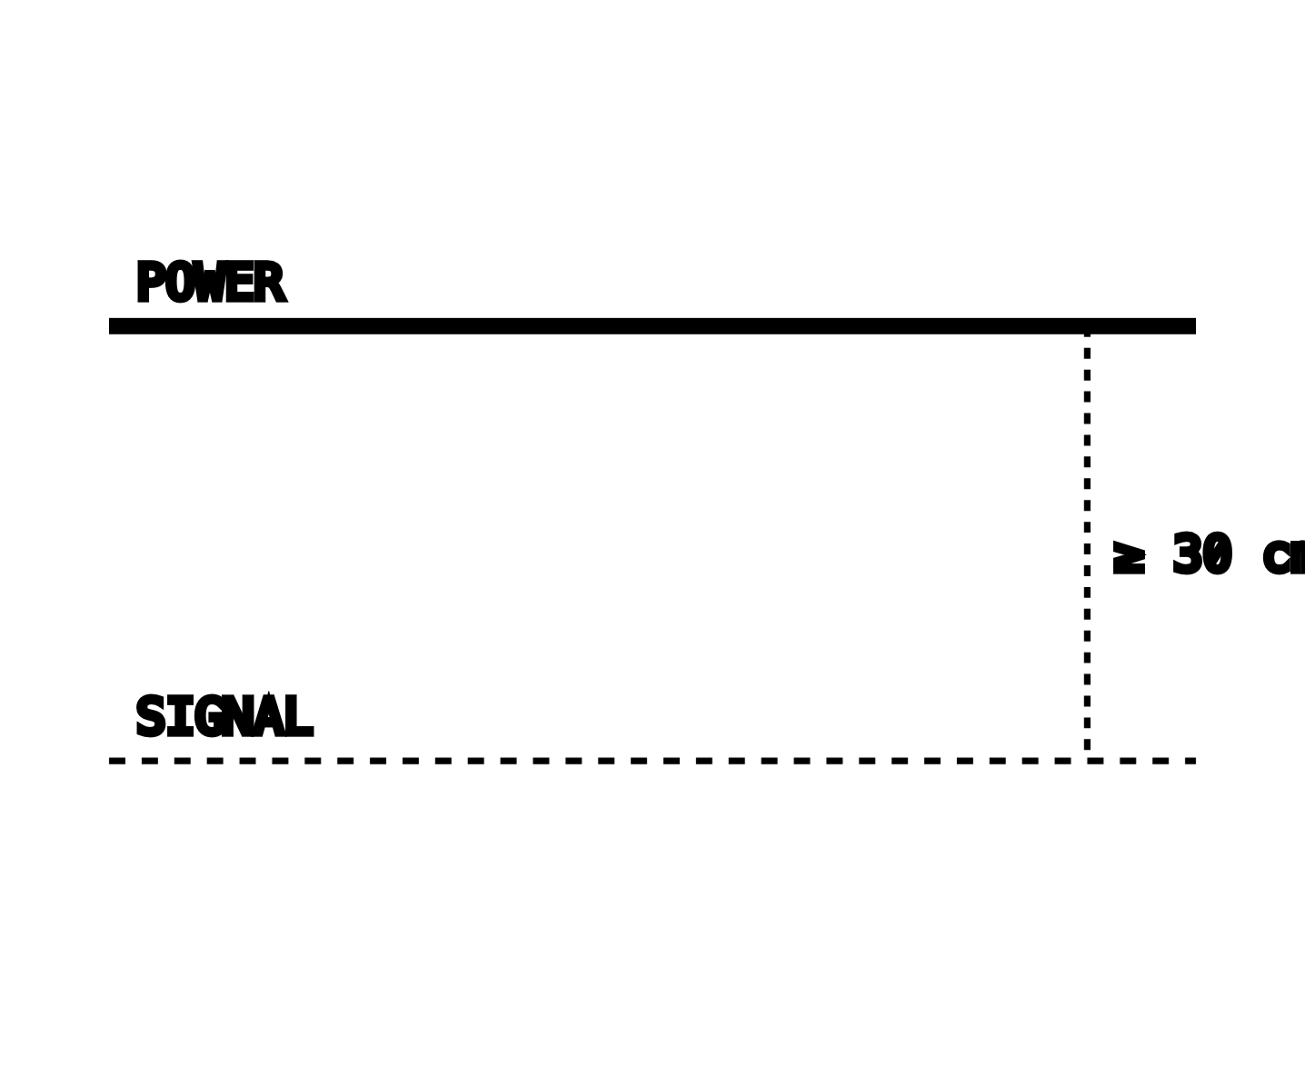
046 §06 ПОДКЛЮЧЕНИЕ
КАБЕЛИ
ПРОКЛАДКА
Прокладывайте кабели вдали от силовых
Сигнальные и силовые кабели не должны идти параллельно ближе 30 см. Если пересекаются — строго под 90°.
Крепите кабели на стяжки каждые 40—60 см. Избегайте петель — они работают как антенны.
045 / 100
§06 ПОДКЛЮЧЕНИЕ

Slide 46
Настройка
Семь страниц о том, как настроить кроссовер, фазу, уровень, EQ и пресеты под ваши сценарии.
РАЗДЕЛ 07
047
Кроссовер под сателлиты
07
048
Фаза 0° или 180°
049
Уровень относительно пары
050
Polarity в сложных комнатах
051
EQ: провалы и пики
052
Night Mode
053
Пресеты под контент
046 / 100
§07 НАСТРОЙКА

Slide 47
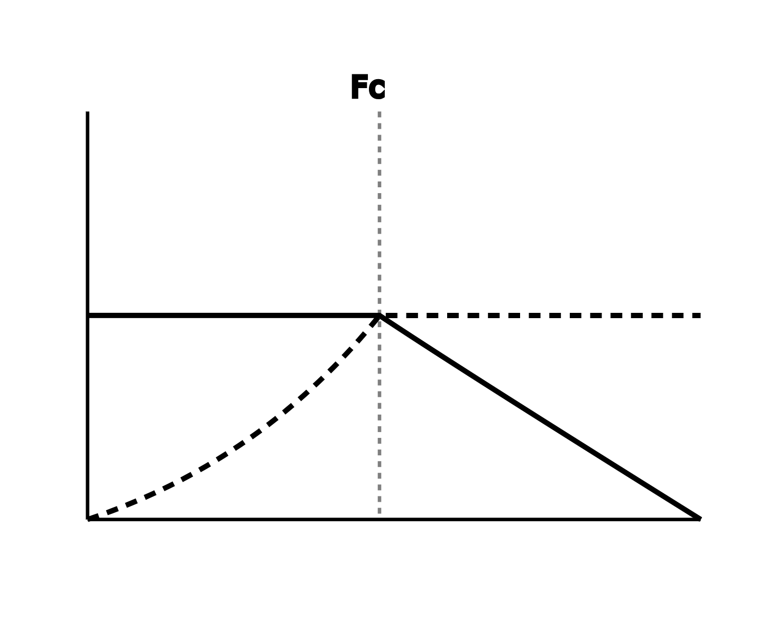
048 §07 НАСТРОЙКА
КРОССОВЕР
КРОССОВЕР
Установите кроссовер под сателлиты
LPF / HPF AT 80HZ
Ориентир — частота среза +10 Гц от –3 дБ ваших сателлитов.
BOOK-SHELF 5″
80—100 Гц
СТОЙКА 6.5″
60—80 Гц
FLOOR-STANDING
40—60 Гц
СТУДИЙНЫЙ 8″
60—80 Гц
CAR MID-BASS
80—100 Гц
047 / 100
§07 НАСТРОЙКА

Slide 48
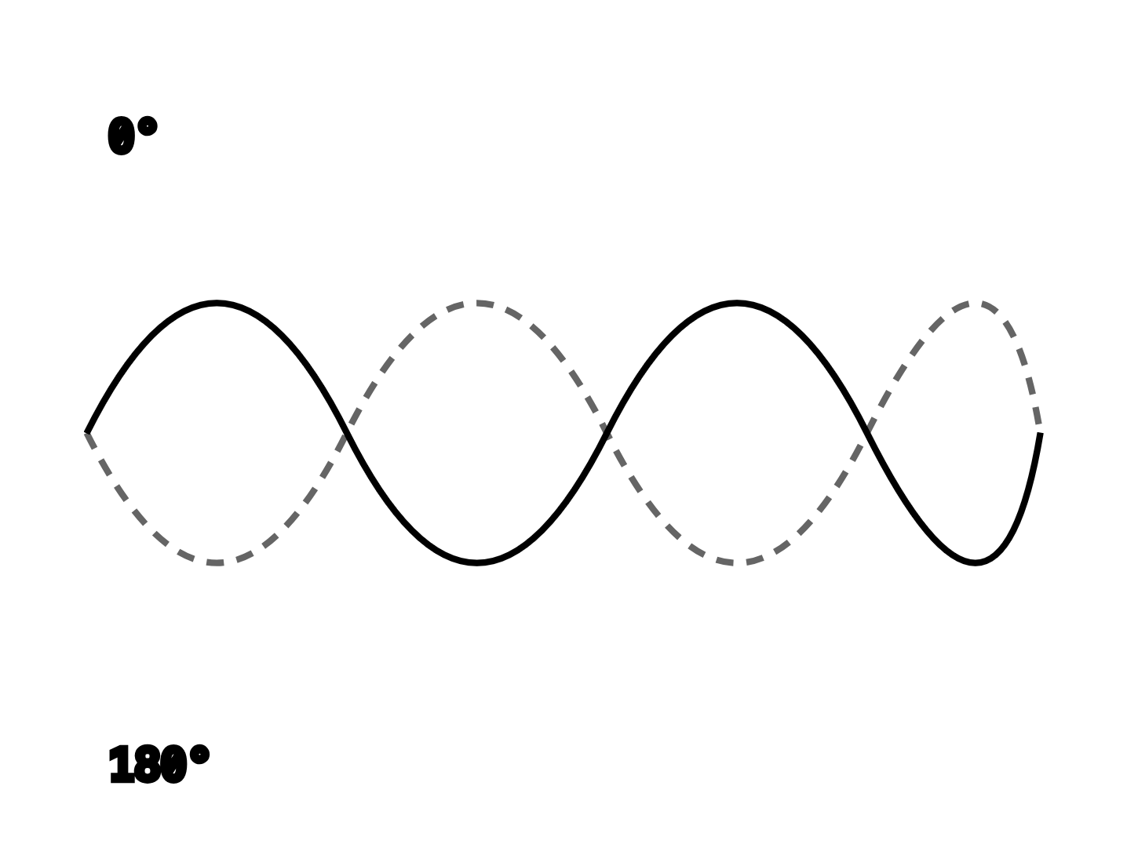
049 §07 НАСТРОЙКА
ФАЗА
ФАЗА
Настройте фазу 0° или 180°
PHASE 0 VS 180
Простой тест: играйте тон на частоте кроссовера (обычно 80 Гц). Переключайте фазу 0°↔180°. Позиция, где бас громче — правильная.
РАСШИРЕННЫЙ РЕЖИМ: 0—180° С ШАГОМ 15°
048 / 100
§07 НАСТРОЙКА

Slide 49
050 §07 НАСТРОЙКА
УРОВЕНЬ
УРОВЕНЬ
Отрегулируйте уровень относительно главной пары
01
Воспроизведите pink noise −20 dBFS
02
Измерьте SPL главной пары в точке прослушивания
03
Выключите пару, включите саб — добейтесь того же SPL
04
Для кино добавьте +3…+10 дБ (на вкус)
05
Для музыки удерживайте саб на −3 дБ ниже пары
049 / 100
§07 НАСТРОЙКА

Slide 50
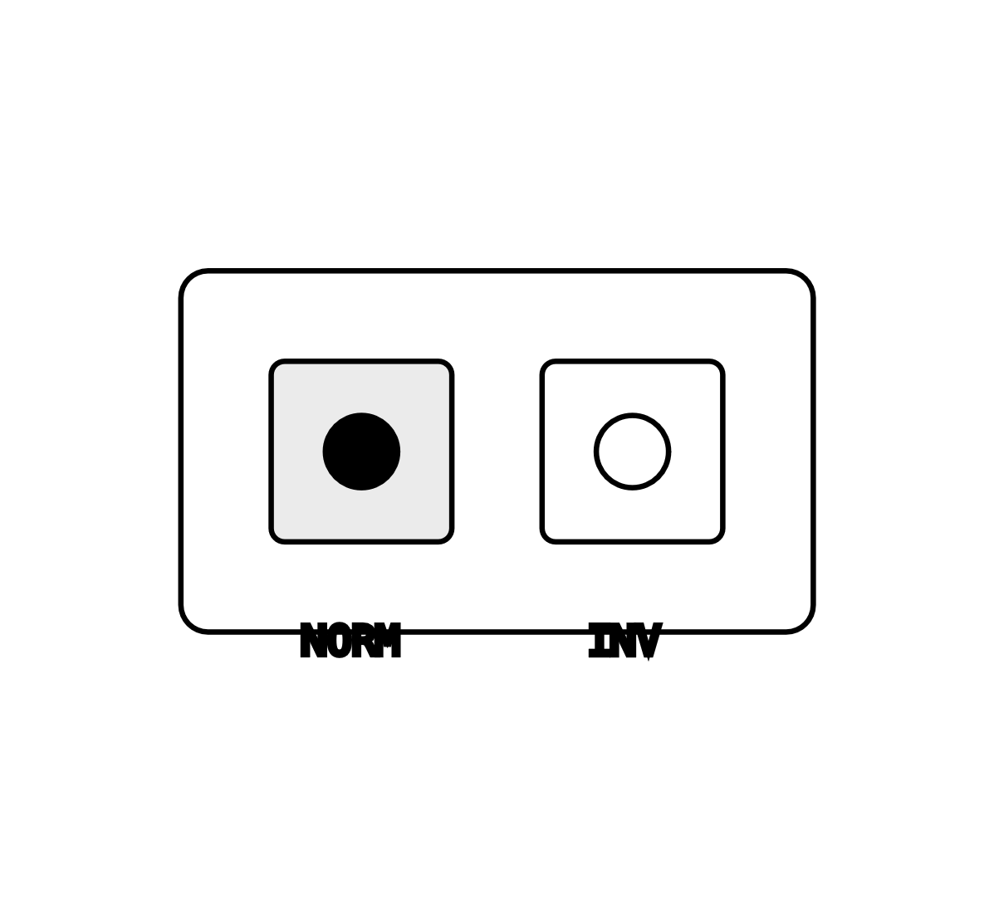
051 §07 НАСТРОЙКА
POLARITY
СЛОЖНЫЕ КОМНАТЫ
Используйте переключатель polarity в сложных комнатах
Polarity и phase — разные вещи. Polarity — мгновенная инверсия (+/−), phase — задержка. В помещениях с сильными модами иногда polarity 180° даёт более ровный отклик, чем 0°.
ПЕРЕКЛЮЧАТЕЛЬ: ЗАДНЯЯ ПАНЕЛЬ, NORM / INV
050 / 100
§07 НАСТРОЙКА

Slide 51
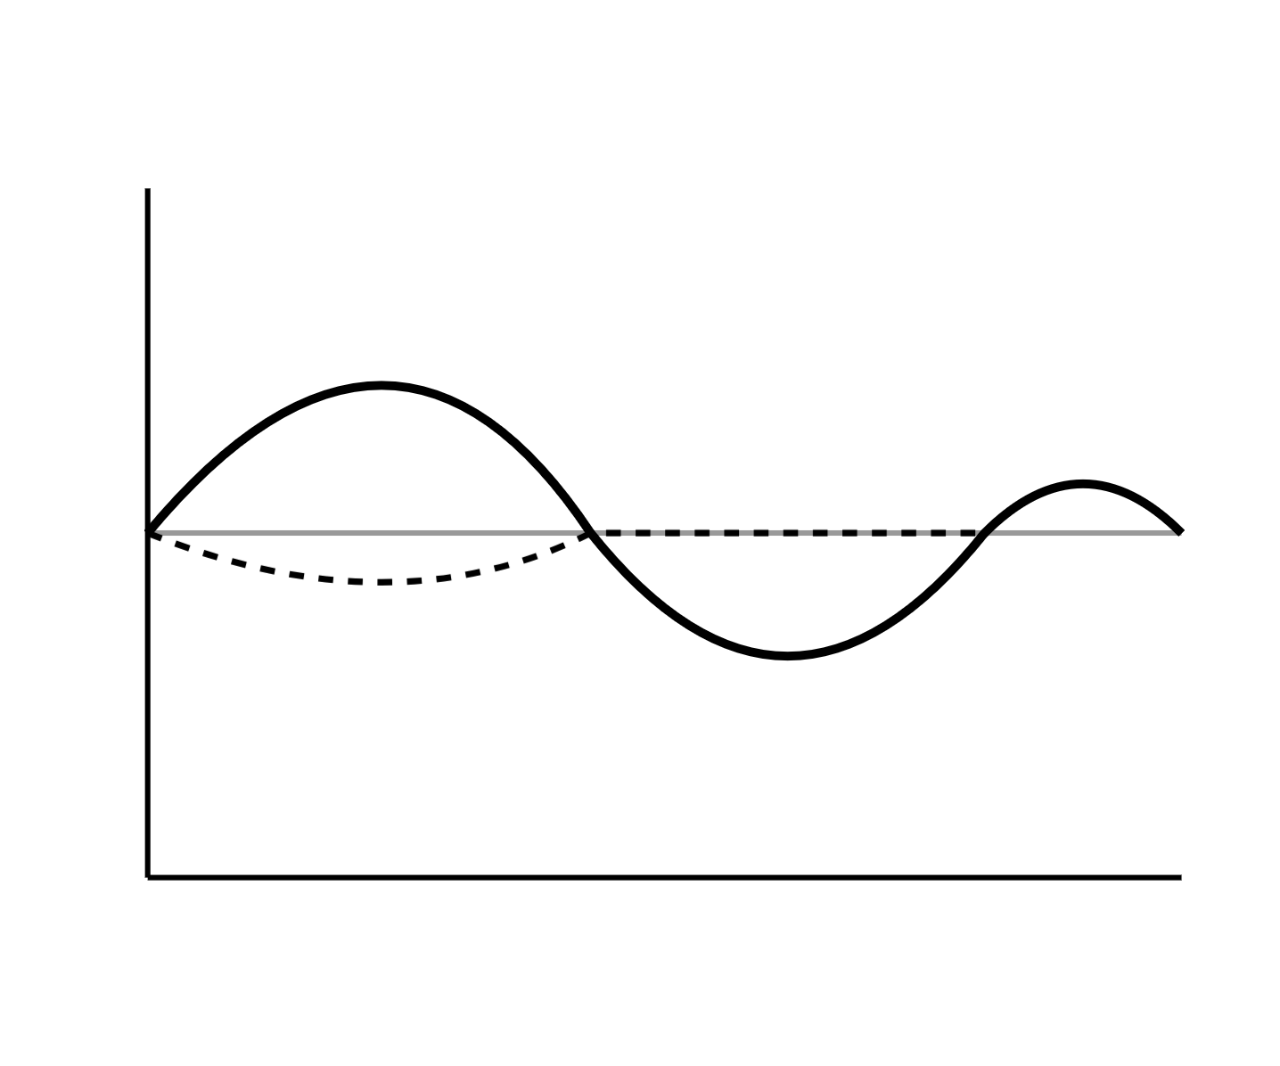
052 §07 НАСТРОЙКА
PEQ
ПАРАМЕТРИЧЕСКИЙ EQ
Настройте EQ для провалов и пиков
PRE / POST EQ
Правило: сглаживайте пики, не поднимайте провалы . Провалы часто вызваны cancellation — EQ не поможет, нужно переставить саб.
ПОЛОСЫ
10 × PEQ
ДИАПАЗОН
15—300 Гц
УСИЛЕНИЕ
−24 … +6 дБ
ДОБРОТНОСТЬ Q
0.1 — 10.0
051 / 100
§07 НАСТРОЙКА

Slide 52
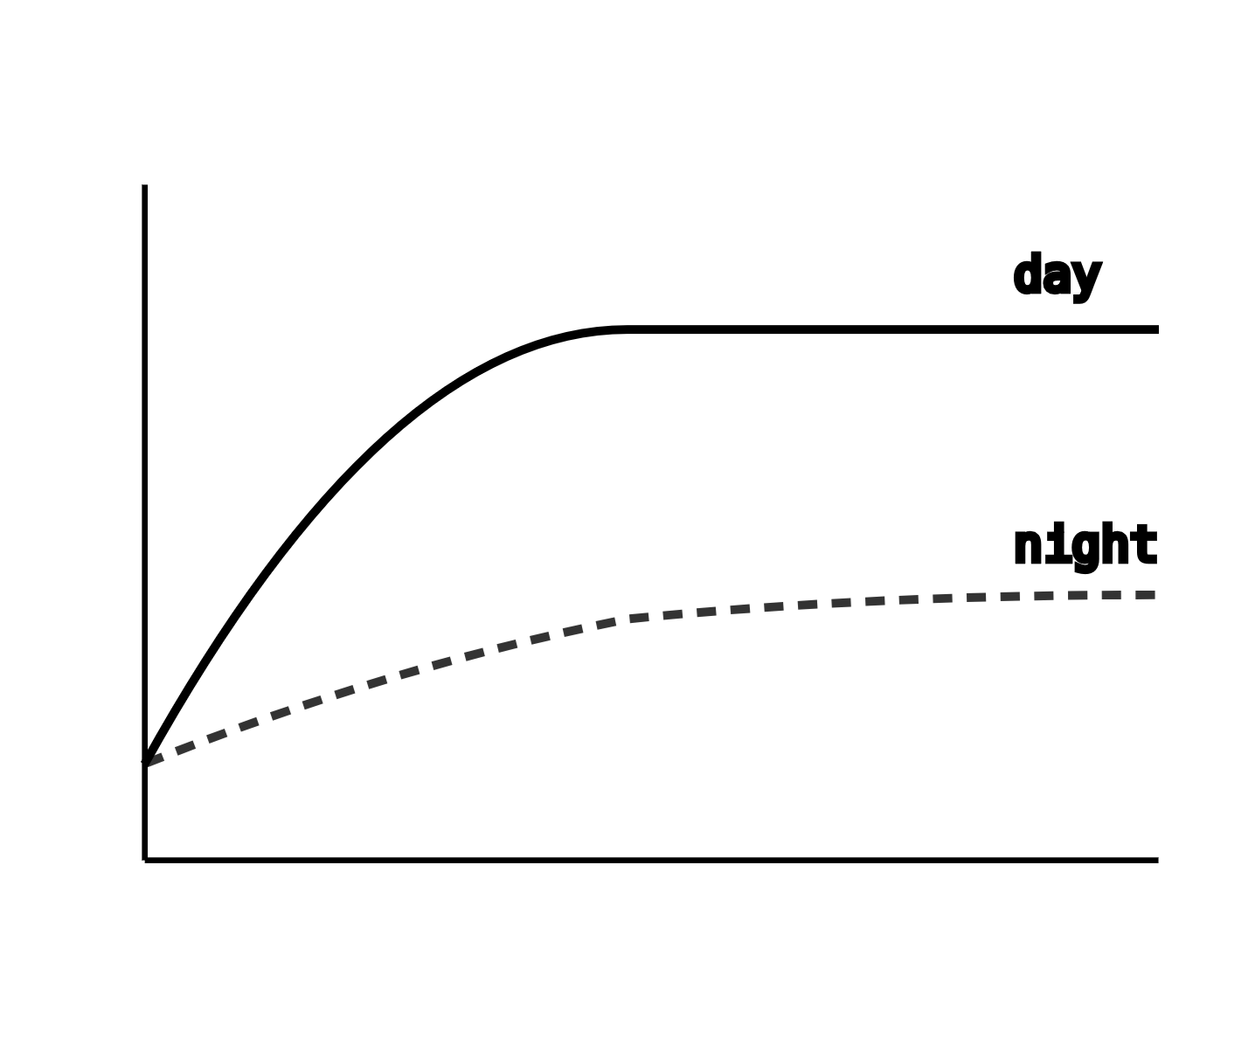
053 §07 НАСТРОЙКА
NIGHT
NIGHT MODE
Включите Night Mode для тихого прослушивания
−12 дБ
ПОНИЖЕНИЕ НА 40 ГЦ
Компенсирует кривые равной громкости Fletcher-Munson на низких уровнях и автоматически ограничивает пики. Соседи не заметят.
052 / 100
§07 НАСТРОЙКА

Slide 53
054 §07 НАСТРОЙКА
ПРЕСЕТЫ
ПРЕСЕТЫ
Сохраните пресеты под контент
PRESET 01
PRESET 02
PRESET 03
PRESET 04
Movie
Music
Game
Night
+8 dB @ 30 Hz XO 80 Hz
Flat XO 60 Hz
+5 dB @ 40 Hz XO 90 Hz
−12 dB @ 40 Hz Limit −10 dB
053 / 100
§07 НАСТРОЙКА

Slide 54
Калибровка
Семь страниц — от измерительного микрофона до финального теста на музыке и кино.
РАЗДЕЛ 08
055
Измерительный микрофон
08
056
REW или Room Correction
057
Базовая АЧХ
058
Сглаживание пиков
059
Фаза с сателлитами
060
Проверка на музыке/кино
061
Документируйте пресеты
054 / 100
§08 КАЛИБРОВКА

Slide 55
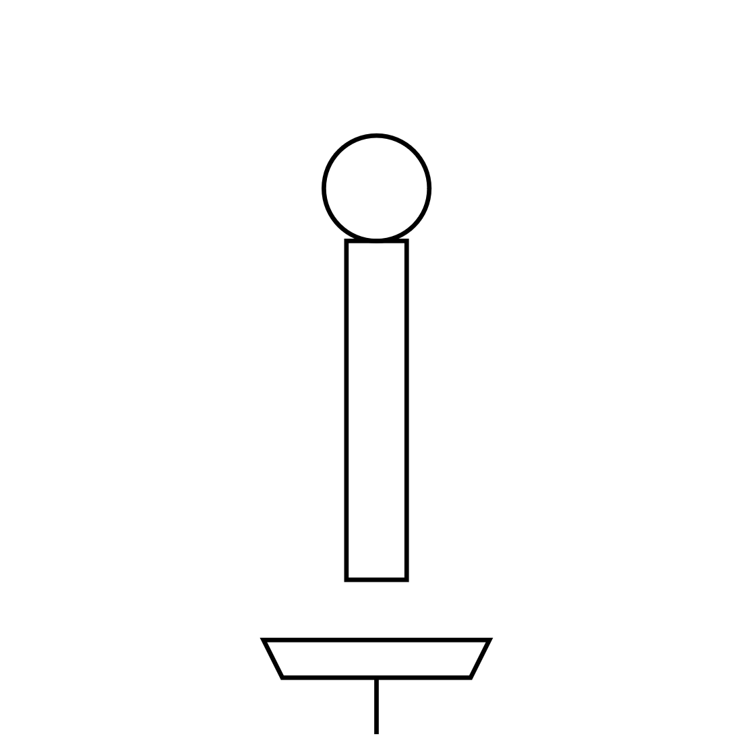
056 §08 КАЛИБРОВКА
МИКРОФОН
ИНСТРУМЕНТ
Подготовьте измерительный микрофон
MEASUREMENT MIC
ТИП
Omni, 1/4″ или 1/2″
ДИАПАЗОН
10 Гц — 20 кГц
КАЛИБРОВОЧНЫЙ ФАЙЛ
серийный, .CAL
ПОДКЛЮЧЕНИЕ
USB или XLR + AD
СТОЙКА
штатив, высота уха
055 / 100
§08 КАЛИБРОВКА

Slide 56
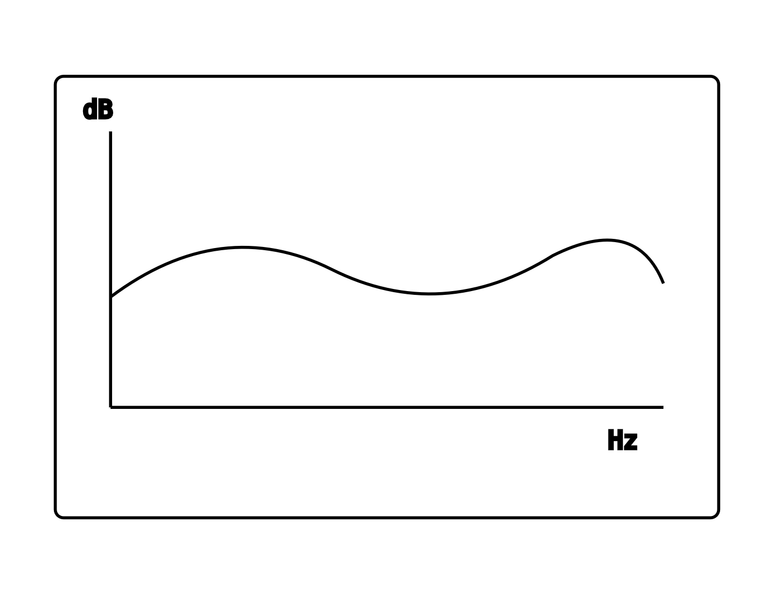
057 §08 КАЛИБРОВКА
REW
ПО
Запустите REW или встроенный Room Correction
REW INTERFACE
REW (Room EQ Wizard) — бесплатный инструмент-стандарт индустрии. Альтернатива — встроенный модуль RESONA Room в приложении.
МЕТОД: SINE SWEEP 10 HZ → 500 HZ, 30 S
056 / 100
§08 КАЛИБРОВКА

Slide 57
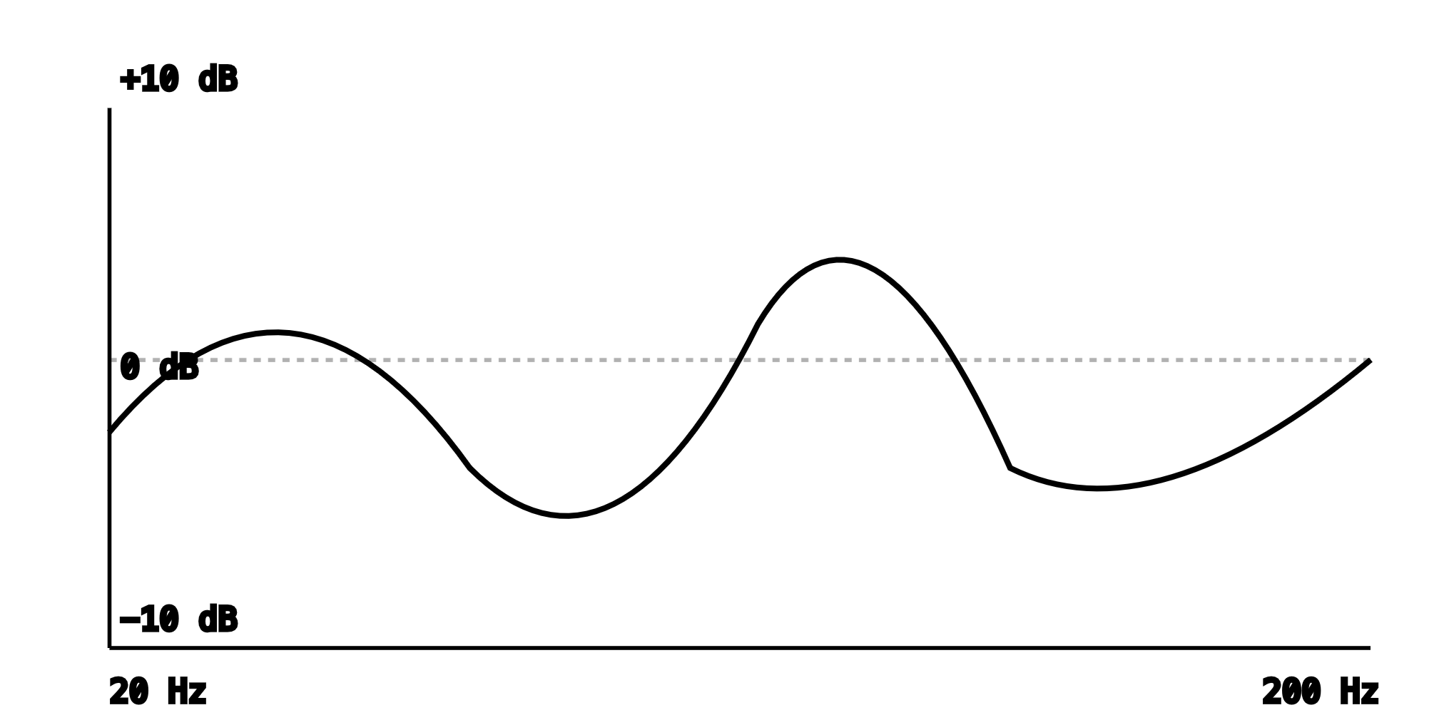
058 §08 КАЛИБРОВКА
БАЗОВАЯ АЧХ
ШАГ 01
Измерьте базовую АЧХ
ПРОЧИТАЙТЕ НА ГРАФИКЕ
A
Пики от мод
B
Провалы от SBIR
C
Roll-off снизу
057 / 100
§08 КАЛИБРОВКА

Slide 58
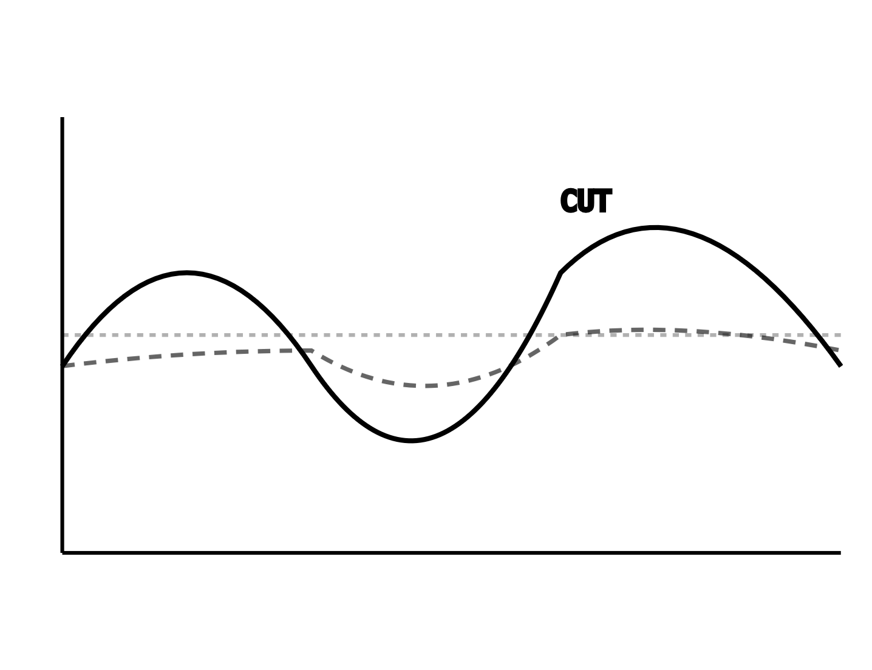
059 §08 КАЛИБРОВКА
EQ
ШАГ 02
Сгладьте пики, не поднимайте провалы
BEFORE / AFTER
Причина: пики — это энергия, которую усилитель уже воспроизводит. Провалы — это cancellation. Подъём EQ просто уничтожает headroom без слышимого эффекта.
ТИПИЧНЫЙ ПРОВАЛ: 150—200 ГЦ, SBIR ОТ ПОЛА ИЛИ ЗАДНЕЙ СТЕНЫ
058 / 100
§08 КАЛИБРОВКА

Slide 59
060 §08 КАЛИБРОВКА
ФАЗА
ШАГ 03
Совместите фазу с сателлитами
01
Измерьте сателлит и саб отдельно в одной точке
02
Откройте phase-response в REW
03
На частоте кроссовера фазы должны совпасть ±45°
04
Если не совпадают — крутите phase-контрол саба или добавьте задержку
05
Сделайте третий замер: сумма должна дать +6 дБ
059 / 100
§08 КАЛИБРОВКА

Slide 60
061 §08 КАЛИБРОВКА
ТЕСТ
ШАГ 04
Проверьте результат на музыке и кино
ТРЕКИ ДЛЯ ТЕСТА
НА ЧТО ОБРАТИТЬ ВНИМАНИЕ
Стоячий бас — длинные ровные ноты
Ударные — kick, четкая атака
Органная педаль 16—32 Гц
Синтетический суб-дроп
Сцена взрыва из кино
Нет «одной ноты» (one-note bass)
Атака мгновенная, без размытия
Бас не «торчит» над миксом
Локализация не уходит к сабу
060 / 100
§08 КАЛИБРОВКА

Slide 61
062 §08 КАЛИБРОВКА
ДОКУМЕНТАЦИЯ
ШАГ 05
Документируйте пресеты
ДАТА ЗАМЕРА
2026-04-14
ТЕМПЕРАТУРА
21.5 °C
ПОЗИЦИЯ САБА
L/4, +10 см от стены
КРОССОВЕР
80 Гц, LR-24
PEQ 01
42 Гц / −6 дБ / Q 4.0
PEQ 02
78 Гц / −3 дБ / Q 2.8
ЗАДЕРЖКА
4.2 мс
УРОВЕНЬ
−6 дБ от мастера
061 / 100
§08 КАЛИБРОВКА

Slide 62
Использование
Девять страниц сценариев: кино, музыка, игры, ТВ, ресивер, стерео, DAW, авто, PA.
063
Под фильмы
064
Под музыку
РАЗДЕЛ 09
065
Под игры
09
066
ТВ через eARC
067
AV-ресивер — пошагово
068
Hi-Fi стерео
069
DAW в студии
070
Авто-саб с процессором
071
PA-стек для клуба
062 / 100
§09 ИСПОЛЬЗОВАНИЕ

Slide 63
064 §09 ИСПОЛЬЗОВАНИЕ
КИНО
СЦЕНАРИЙ 01
Настройте саб под фильмы
PRESET
MOVIE
КРОССОВЕР
80 Гц
Референс Dolby Cinema: канал LFE имеет +10 дБ headroom. Это заложено в саундтреке, не компенсируйте громкостью комнаты.
УРОВЕНЬ
+3…+6 дБ
EQ
Cinema curve
ФАЗА
0° / auto
063 / 100
§09 ИСПОЛЬЗОВАНИЕ

Slide 64
065 §09 ИСПОЛЬЗОВАНИЕ
МУЗЫКА
СЦЕНАРИЙ 02
Настройте саб под музыку
PRESET
MUSIC
КРОССОВЕР
60—80 Гц
Для музыки саб должен «исчезать». Если вы слышите, где саб — уменьшите уровень на 3 дБ.
УРОВЕНЬ
−3…0 дБ
EQ
Flat
ФАЗА
Подбор по треку
064 / 100
§09 ИСПОЛЬЗОВАНИЕ

Slide 65
066 §09 ИСПОЛЬЗОВАНИЕ
ИГРЫ
СЦЕНАРИЙ 03
Настройте саб под игры
PRESET
GAME
КРОССОВЕР
90 Гц
В играх динамика sub-60 Hz важнее музыкальности — шаги, взрывы, двигатели должны читаться ниже порога слышимости.
УРОВЕНЬ
+4…+6 дБ
EQ
Boost @ 40 Hz
ЗАДЕРЖКА
bypass для low-latency
065 / 100
§09 ИСПОЛЬЗОВАНИЕ

Slide 66
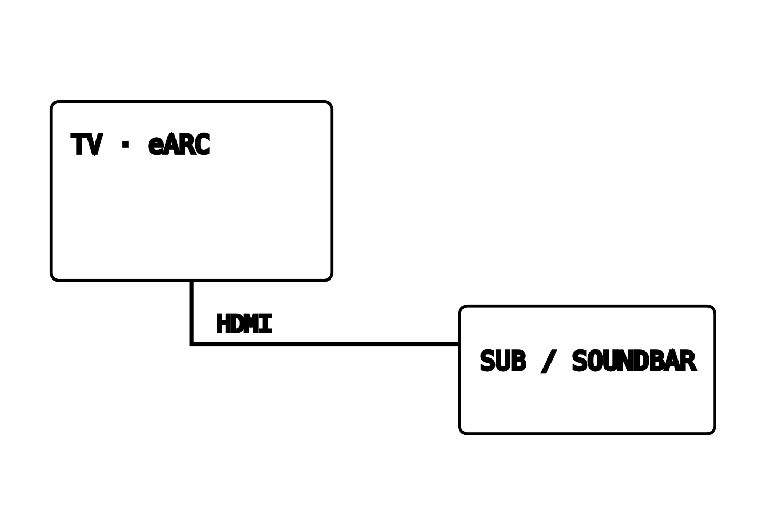
067 §09 ИСПОЛЬЗОВАНИЕ
ТВ · EARC
ИНТЕГРАЦИЯ
Интегрируйте саб с ТВ через eARC
EARC CHAIN
01
В меню ТВ включите eARC
02
Выставите аудиоформат Bitstream
03
На саундбаре выберите вход eARC
04
Соедините саундбар с сабом через wireless или XLR
066 / 100
§09 ИСПОЛЬЗОВАНИЕ

Slide 67
068 §09 ИСПОЛЬЗОВАНИЕ
AVR
ИНТЕГРАЦИЯ
Связка с AV-ресивером — пошагово
01
В меню ресивера выберите Speaker Setup → Subwoofer: Yes
02
Размер всех сателлитов: Small
03
Crossover: 80 Гц (Audyssey / Dirac применят свой)
04
LFE + Main: Off (иначе задвоение низов)
05
Запустите авто-калибровку с микрофоном ресивера
06
Проверьте уровень тестовым тоном ресивера
067 / 100
§09 ИСПОЛЬЗОВАНИЕ

Slide 68
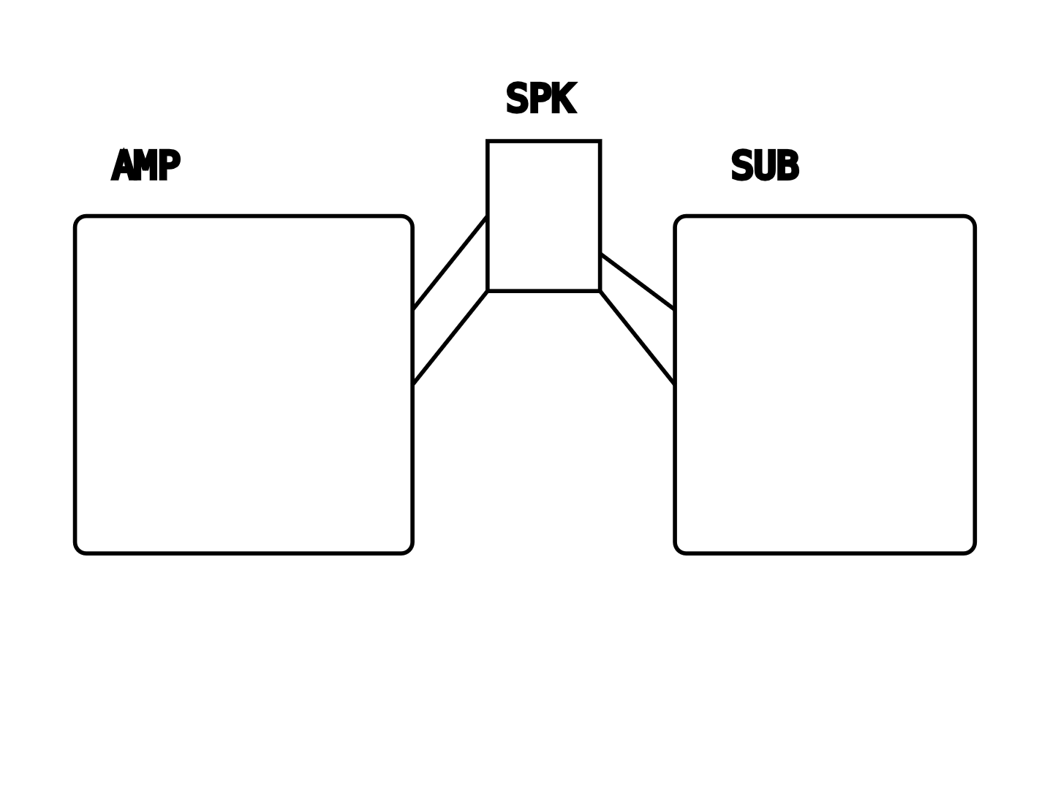
069 §09 ИСПОЛЬЗОВАНИЕ
HI-FI
ИНТЕГРАЦИЯ
Связка с Hi-Fi стерео — через high-level
У интегрального усилителя обычно нет LFE. Снимайте сигнал с клемм акустики — это сохранит звуковую сигнатуру вашего amp.
ДЛИНА HIGH-LEVEL КАБЕЛЯ ДО 8 М
068 / 100
§09 ИСПОЛЬЗОВАНИЕ

Slide 69
070 §09 ИСПОЛЬЗОВАНИЕ
DAW
СТУДИЯ
Связка с DAW в студии
01
В интерфейсе выделите пару для мониторов и mono-выход для саба
02
Вставьте LPF 80 Гц на sub-шину в DAW
03
Отключите родной кроссовер саба
04
Калибруйте по K-System (K-20 для мастеринга)
05
Проверьте mono-совместимость низа на каждом миксе
069 / 100
§09 ИСПОЛЬЗОВАНИЕ

Slide 70
071 §09 ИСПОЛЬЗОВАНИЕ
CAR DSP
АВТО
Установите авто-саб с процессором
LPF САБА
60—80 Гц · LR-24
В автомобиле компенсируйте транспортный шум и асимметрию позиции. DSP делает это точнее, чем родная магнитола.
HPF МИДБАСОВ
60—80 Гц · BW-12
BOOST
+3 дБ @ 40 Гц
ВРЕМЯ ARRIVAL-ВЫРАВНИВАНИЯ: КРИТИЧНО ДЛЯ STAGE
TIME ALIGN
индивидуально
070 / 100
§09 ИСПОЛЬЗОВАНИЕ

Slide 71
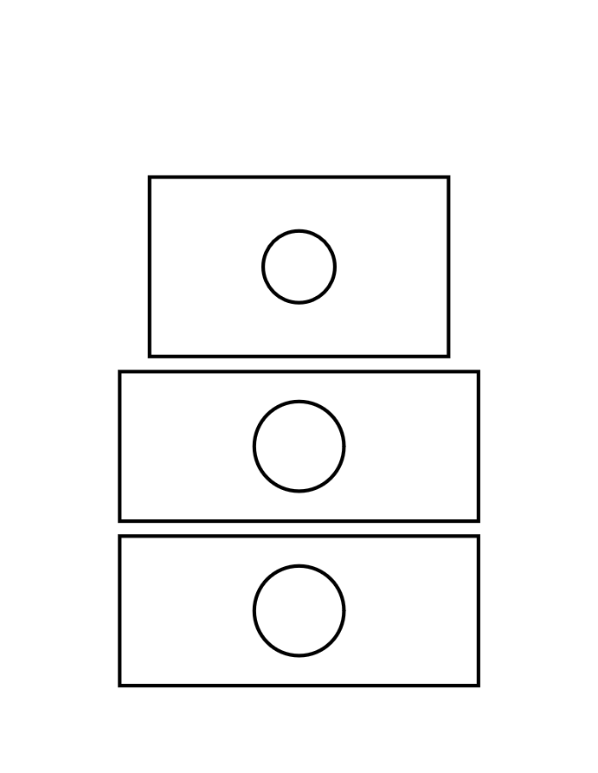
072 §09 ИСПОЛЬЗОВАНИЕ
PA
КОНЦЕРТ
Настройте PA-стек для малого клуба
STACKED
КОЛИЧЕСТВО
2× SUB + 2× TOP
КРОССОВЕР
100 Гц · LR-24
УРОВЕНЬ
Саб +3 дБ от топа
ЗАДЕРЖКА
топ относительно саба
ЛИМИТЕР
ON, −3 дБ от клиппа
071 / 100
§09 ИСПОЛЬЗОВАНИЕ

Slide 72
Troubleshooting
Десять самых частых проблем и то, как их устранить за пять минут.
073
Экстренное отключение
074
Нет звука — 6 пунктов
РАЗДЕЛ 10
075
Гудение 50/60 Гц
10
076
Бубнёж
077
Защита сработала
078
Хрипы и клиппинг
079
Bluetooth нестабилен
080
Нет басов — кроссовер
081
Перегрев
082
Вибрации мебели
072 / 100
§10 TROUBLESHOOTING

Slide 73
074 §10 TROUBLESHOOTING
НЕТ ЗВУКА
ПРОБЛЕМА 01
Нет звука — проверьте шесть пунктов
01
Сетевой кабель и выключатель сзади
02
Сигнальный кабель и селектор входа
03
Уровень не на минимуме
04
Кроссовер не ниже частоты сигнала
05
Auto-on режим — подайте сигнал ≥ −60 дБu
06
В ресивере Subwoofer: Yes, LFE+Main настроен
074 / 100
§10 TROUBLESHOOTING

Slide 74
075 §10 TROUBLESHOOTING
ГУДЕНИЕ
ПРОБЛЕМА 02
Гудение 50/60 Гц — найдите земляную петлю
01
Все устройства — в один сетевой фильтр
Признак: ровный тон на 50/60 Гц, не меняется с громкостью источника.
02
Отсоедините кабельное ТВ / антенну
03
Попробуйте ground-lift адаптер
04
Замените RCA на XLR или iso-transformer
075 / 100
§10 TROUBLESHOOTING

Slide 75
076 §10 TROUBLESHOOTING
БУБНЁЖ
ПРОБЛЕМА 03
Бубнёж — уменьшите близость к стене
Если бас «ухает» и оседает в одной ноте — причина в близости к границам. Отодвиньте саб от стены на 10—20 см, запустите заново crawl-тест. Если двигать некуда — режекторный EQ −6 дБ с Q 4.0 на пике.
076 / 100
§10 TROUBLESHOOTING

Slide 76
077 §10 TROUBLESHOOTING
ЗАЩИТА
ПРОБЛЕМА 04
Саб выключается на громкости — защита сработала
ПЕРЕГРЕВ
понизьте уровень, дайте вентиляцию
Индикатор становится красным. Это штатное поведение, саб не сломан.
КЛИППИНГ
снизьте мастер-громкость на −6 дБ
DC-OFFSET
проверьте источник
СБРОС
выключить на 10 мин → включить
077 / 100
§10 TROUBLESHOOTING

Slide 77
078 §10 TROUBLESHOOTING
ХРИПЫ
ПРОБЛЕМА 05
Хрипы — проверьте мощность и клиппинг
01
Понизьте уровень саба на 6 дБ — хрип пропал?
02
Ослабьте boost в EQ ниже 40 Гц
03
Проверьте, не клиппирует ли источник
04
Осмотрите диффузор и подвес на разрывы
05
Проверьте HPF 20 Гц — защищает от sub-sonics
078 / 100
§10 TROUBLESHOOTING

Slide 78
079 §10 TROUBLESHOOTING
BLUETOOTH
ПРОБЛЕМА 06
Нестабильный Bluetooth — сократите дистанцию
МАКС. ДИСТАНЦИЯ
10 м line-of-sight
2.4 ГГц делит эфир с Wi-Fi и микроволновкой. Для саба используйте приоритет RESONA Link (5.8 ГГц).
СТЕНЫ
−6 дБ на каждую
ПРИОРИТЕТ
LINK 5.8 ГГц
СБРОС ПАРЫ
удержание PAIR 5 сек
079 / 100
§10 TROUBLESHOOTING

Slide 79
080 §10 TROUBLESHOOTING
НЕТ БАСА
ПРОБЛЕМА 07
Саб «не играет басы» — проверьте кроссовер
01
Кроссовер саба не ниже частоты сигнала
02
В ресивере Speaker Size: Small (иначе низы идут на фронты)
03
Фаза не в противофазе (бас vs сателлиты)
04
Полярность коннектора L+/L−
05
Источник отдаёт полный диапазон, не cut в приложении
080 / 100
§10 TROUBLESHOOTING

Slide 80
081 §10 TROUBLESHOOTING
ПЕРЕГРЕВ
ПРОБЛЕМА 08
Перегрев — дайте вентиляцию и снизьте уровень
НОРМА
+35 … +55 °C
Саб уходит в thermal-protection, если температура радиатора превышает +75 °C. Это случается редко и обычно означает, что вы надолго перешли в зону лимитера.
WARNING
+65 °C · янтарный LED
SHUTDOWN
+75 °C · красный LED
ВРЕМЯ ОСТЫВАНИЯ
~10 мин
081 / 100
§10 TROUBLESHOOTING

Slide 81
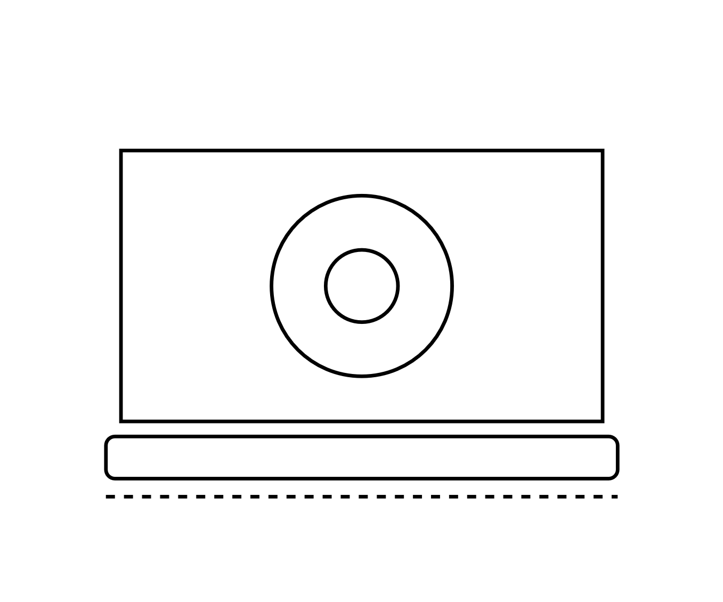
082 §10 TROUBLESHOOTING
ВИБРАЦИИ
ПРОБЛЕМА 09
Вибрации мебели — используйте изоляторы
ISO-PAD DAMPING
Дребезг — не проблема саба, а проблема объектов рядом. Проверьте:
стёкла в рамках и шкафах
посуду на полках
окна и дверные петли
декор на самом сабе
082 / 100
§10 TROUBLESHOOTING

Slide 82
Уход и обслуживание
РАЗДЕЛ 11
Пять страниц о том, как сохранить саб в форме на десять лет.
11
084
Чистка корпуса
085
Клеммы раз в полгода
086
Хранение +5…+35 °C
087
Прошивка через приложение
088
Калибровка заново
083 / 100
§11 УХОД

Slide 83
084 §11 УХОД
ЧИСТКА
РАЗ В МЕСЯЦ
Чистите корпус мягкой тканью
КОРПУС
Микрофибра, сухая или слегка влажная
ДИФФУЗОР
Мягкая кисть, не пылесосом
РЕШЁТКА
Снять, выколотить, пропылесосить
НЕЛЬЗЯ
Спирт, ацетон, абразивные порошки
РАЗЪЁМЫ
DeoxIT D5, раз в два года
084 / 100
§11 УХОД

Slide 84
085 §11 УХОД
КЛЕММЫ
РАЗ В ПОЛГОДА
Проверяйте клеммы раз в полгода
01
Выключите саб из сети
02
Отсоедините все кабели
03
Осмотрите контакты: без окислов и потемнений
04
Если есть — очистите контакт-спреем, не наждачкой
05
Протяните клеммы (момент 0.8 Н·м)
085 / 100
§11 УХОД

Slide 85
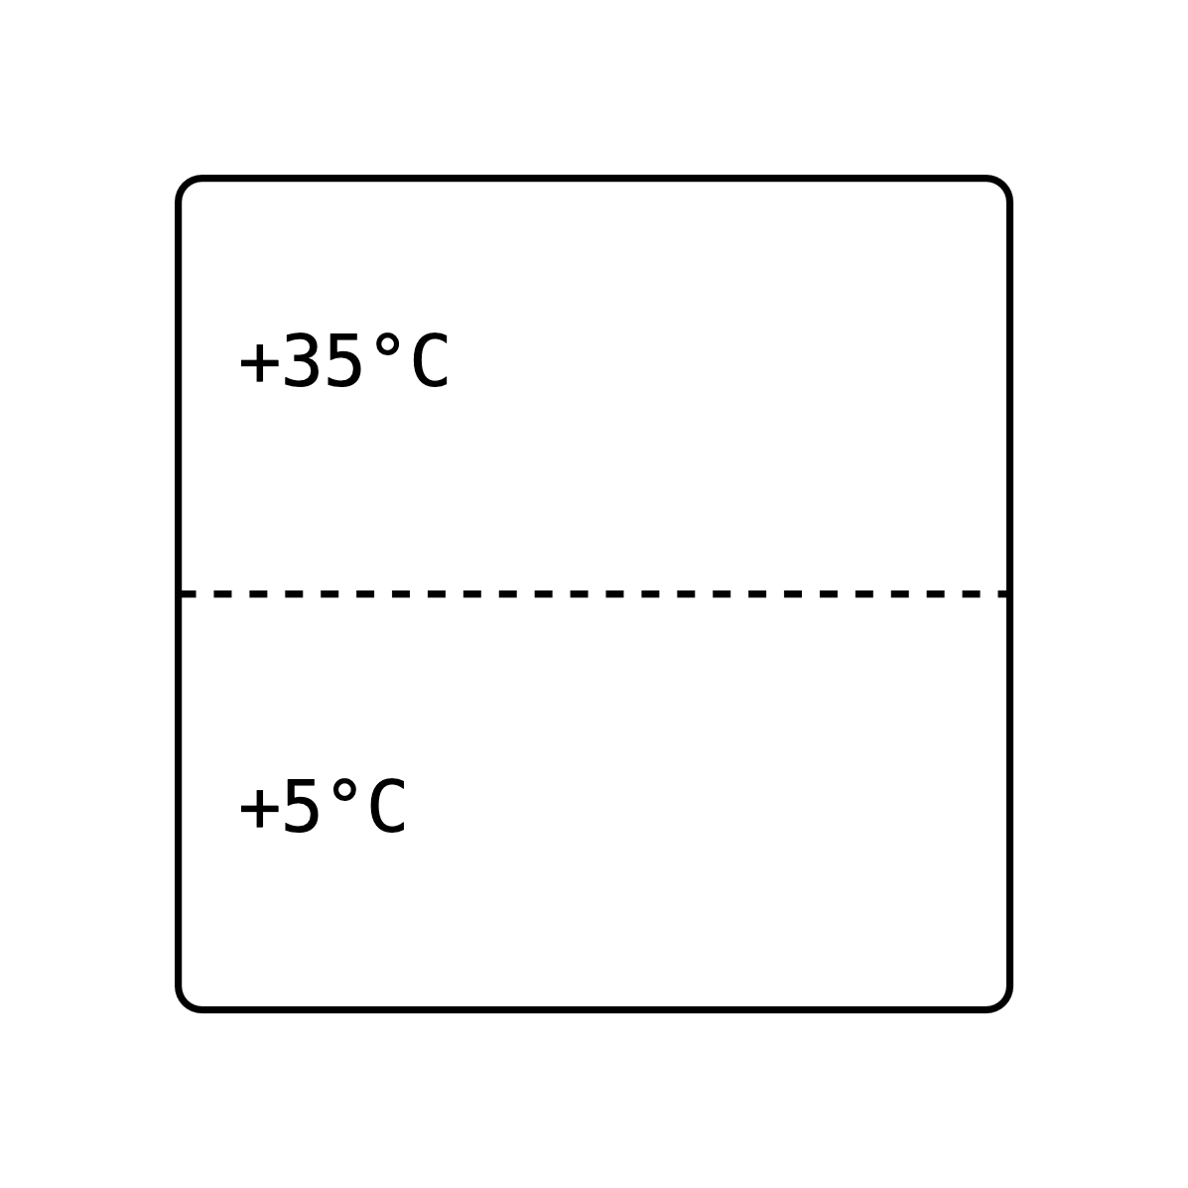
086 §11 УХОД
ХРАНЕНИЕ
УСЛОВИЯ
Храните саб при +5…+35 °C
ТЕМПЕРАТУРА
+5 … +35 °C
ВЛАЖНОСТЬ
20 — 80 % RH
ИЗБЕГАЙТЕ
Прямого солнца
ДЛИТЕЛЬНОЕ ХРАНЕНИЕ
Оригинальная коробка
КОНСЕРВАЦИЯ
Не нужна для Class-D
086 / 100
§11 УХОД

Slide 86
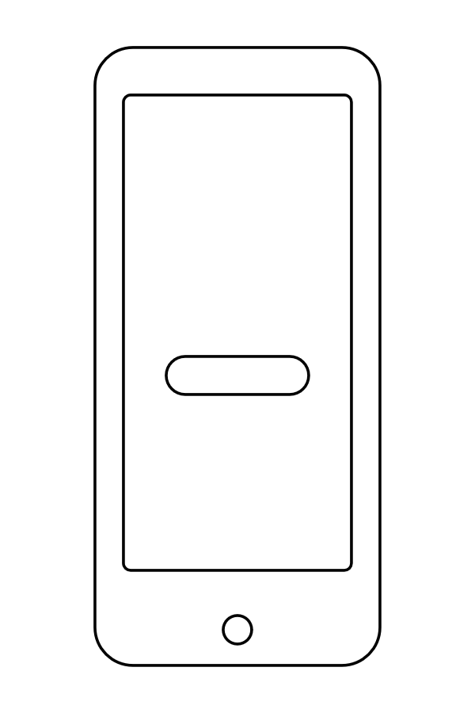
087 §11 УХОД
ПРОШИВКА
ОБНОВЛЕНИЯ
Обновляйте прошивку через приложение RESONA
RESONA APP
Обновления выходят 2—3 раза в год. В них улучшаются алгоритмы Room Correction и закрываются уязвимости wireless-модуля.
APP RESONA → SETTINGS → FIRMWARE
087 / 100
§11 УХОД

Slide 87
088 §11 УХОД
КАЛИБРОВКА
КОГДА
Периодически калибруйте заново
01
После перестановки мебели
02
После смены сателлитов или ресивера
03
После major-обновления прошивки
04
Раз в год — как профилактика
088 / 100
§11 УХОД

Slide 88
Спецификации
Шесть страниц технических характеристик всех четырёх моделей и графики АЧХ.
РАЗДЕЛ 12
12
090
Home
091
Car
092
PA
093
Studio
094
Размеры и вес
095
Частотные характеристики
089 / 100
§12 СПЕЦИФИКАЦИИ

Slide 89
090 §12 СПЕЦИФИКАЦИИ
HOME
SUB-01 · HOME
Технические характеристики Home
ДРАЙВЕР
300 мм, Al+ceramic
КРОССОВЕР
40—160 Гц, 12/24 дБ/окт
УСИЛИТЕЛЬ
Class D, 500 Вт RMS
EQ
10 × PEQ
ДИАПАЗОН
22—200 Гц ±3 дБ
ФАЗА
0/180 или 0—180°
КОРПУС
Ported, MDF 22 мм
ПИТАНИЕ
230 В AC, 50 Гц
МАКС. SPL
118 дБ @ 1 м
ПОТРЕБЛЕНИЕ
600 Вт макс.
ВХОДЫ
RCA LFE · XLR · Link
ВЕС
22.4 кг
090 / 100
§12 СПЕЦИФИКАЦИИ

Slide 90
091 §12 СПЕЦИФИКАЦИИ
CAR
SUB-01 · CAR
Технические характеристики Car
ДРАЙВЕР
300 мм, dual voice coil
ПИТАНИЕ
12 В DC, 60 А fuse
УСИЛИТЕЛЬ
Class D, 800 Вт RMS
REMOTE IN
+12 В, 10 мА
ДИАПАЗОН
28—180 Гц
ЗАЩИТА
DC · thermal · low-V
ИМПЕДАНС
2 × 4 Ом (DVC)
ГАБАРИТЫ
410 × 410 × 230 мм
XMAX
±22 мм
ВЕС
14.8 кг
ЧУВСТВИТЕЛЬНОСТЬ
87 дБ
ВЕРСИЯ MARINE
IP65
091 / 100
§12 СПЕЦИФИКАЦИИ

Slide 91
092 §12 СПЕЦИФИКАЦИИ
PA
SUB-01 · PA
Технические характеристики PA
ДРАЙВЕР
460 мм, neodymium
ВХОДЫ
XLR in/out, link
УСИЛИТЕЛЬ
Class D, 1 400 Вт RMS
ПРЕСЕТЫ
4 × DSP preset
ДИАПАЗОН
35—150 Гц ±3 дБ
ПОДКЛЮЧЕНИЕ
Stack / fly-point
МАКС. SPL
138 дБ пиковый
РУЧКИ
4 алюминиевые
ЧУВСТВИТЕЛЬНОСТЬ
99 дБ @ 1 Вт/1 м
ГАБАРИТЫ
620 × 620 × 720 мм
КОРПУС
Берёза 18 мм, ported
ВЕС
42.1 кг
092 / 100
§12 СПЕЦИФИКАЦИИ

Slide 92
093 §12 СПЕЦИФИКАЦИИ
STUDIO
SUB-01 · STUDIO
Технические характеристики Studio
ДРАЙВЕР
250 мм, paper-pulp
ВХОДЫ
XLR x2 · AES/EBU
УСИЛИТЕЛЬ
Class D, 400 Вт RMS
ВЫХОДЫ
XLR thru + summed
ДИАПАЗОН
18—160 Гц ±1.5 дБ
ПРЕСЕТЫ
Flat · K-20 · K-14
КОРПУС
Sealed, MDF 25 мм
РЕЗЬБА
M8, под подставку
ФАЗА
Linearized, < 30° @ ref
ГАБАРИТЫ
400 × 400 × 420 мм
ЗАДЕРЖКА
0.4 мс
ВЕС
19.2 кг
093 / 100
§12 СПЕЦИФИКАЦИИ

Slide 93
094 §12 СПЕЦИФИКАЦИИ
ГАБАРИТЫ
РАЗМЕРЫ И ВЕС
Размеры и вес всех моделей
МОДЕЛЬ
Габариты (Ш×Г×В)
Вес
Нагрузка на пол
HOME
420 × 460 × 500 мм
22.4 кг
115 Па
CAR
410 × 410 × 230 мм
14.8 кг
n/a
PA
620 × 620 × 720 мм
42.1 кг
108 Па
STUDIO
400 × 400 × 420 мм
19.2 кг
120 Па
094 / 100
§12 СПЕЦИФИКАЦИИ

Slide 94
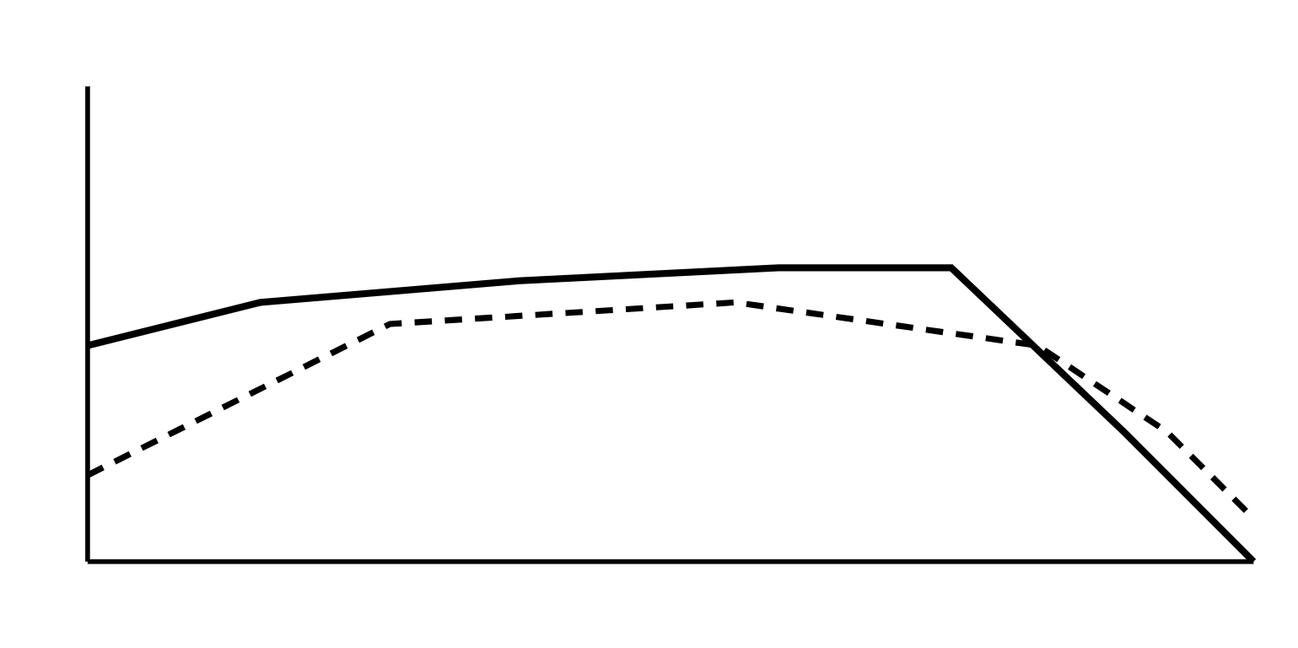
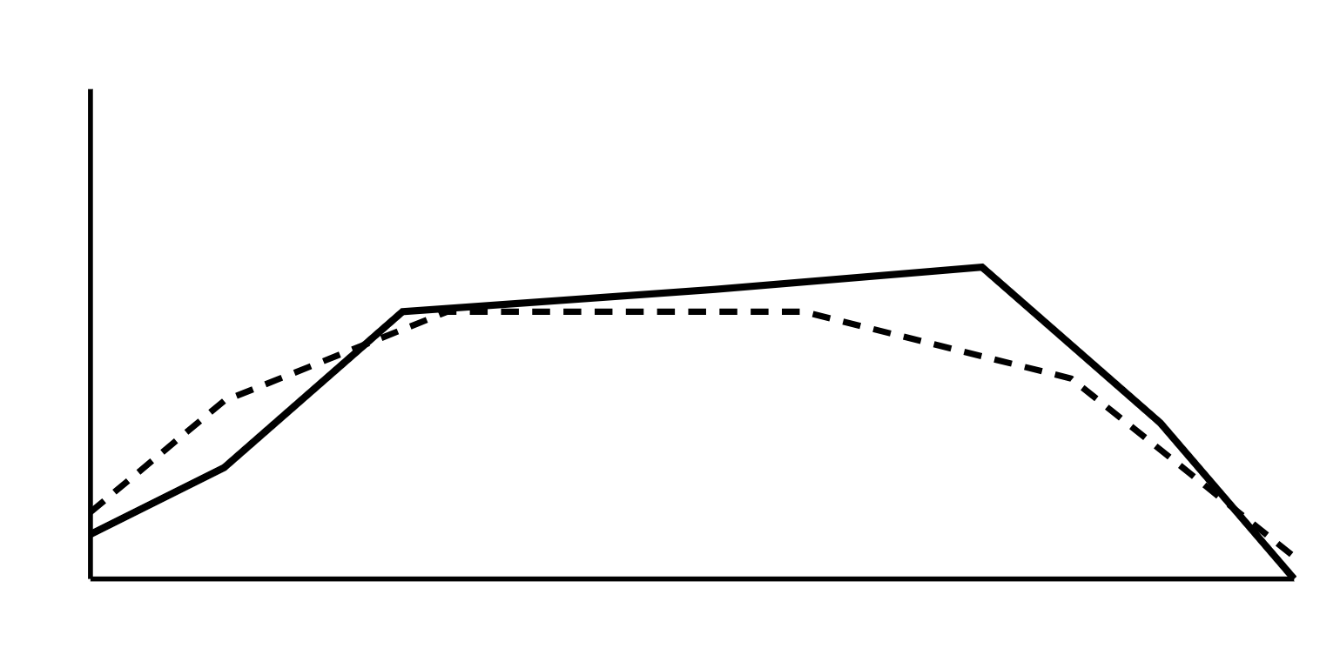
095 §12 СПЕЦИФИКАЦИИ
АЧХ
FREQUENCY RESPONSE
Частотные характеристики
HOME · STUDIO
PA · CAR
095 / 100
§12 СПЕЦИФИКАЦИИ

Slide 95
Гарантия и поддержка
РАЗДЕЛ 13
13
Четыре самых важных страницы: регистрация, условия гарантии, контакты и напутствие.
097
Регистрация в 30 дней
098
Условия 5-летней гарантии
099
Служба поддержки
100
Финал
096 / 100
§13 ГАРАНТИЯ

Slide 96
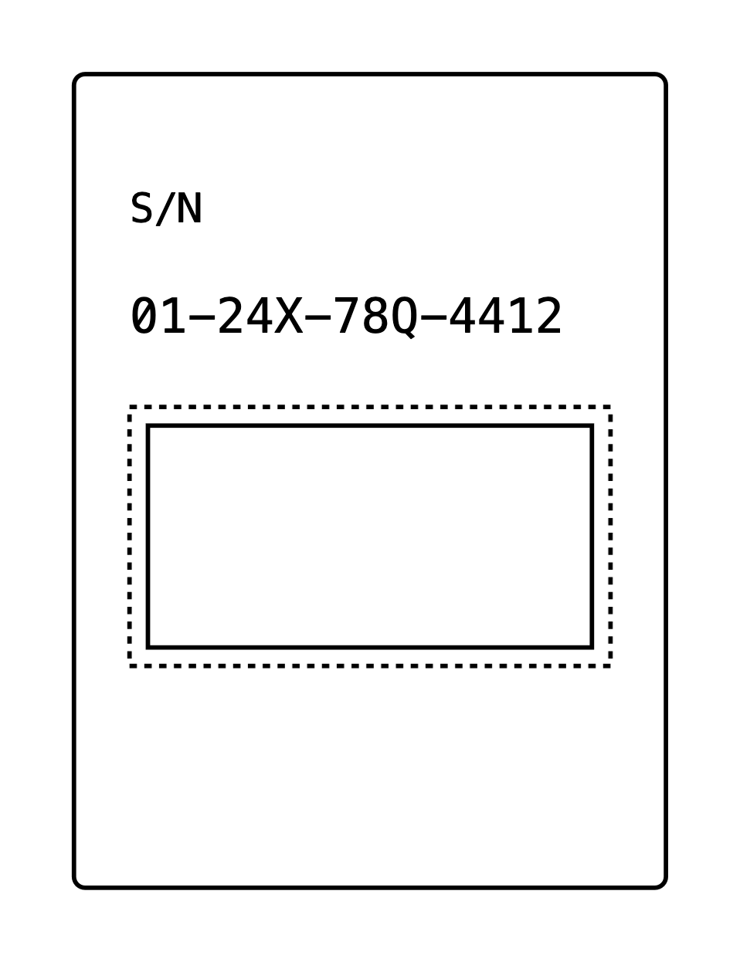
097 §13 ГАРАНТИЯ
РЕГИСТРАЦИЯ
ШАГ 01
Зарегистрируйте продукт в течение 30 дней
SERIAL STICKER
Регистрация даёт дополнительные 2 года гарантии поверх базовых трёх.
Зайдите на resona.audio/register
Введите серийный номер
Приложите чек покупки
Получите подтверждение на e-mail
097 / 100
§13 ГАРАНТИЯ

Slide 97
098 §13 ГАРАНТИЯ
УСЛОВИЯ
ПЯТЬ ЛЕТ
Условия 5-летней гарантии
СРОК БАЗОВЫЙ
3 года
С РЕГИСТРАЦИЕЙ
+2 года = 5 лет
ПОКРЫВАЕТСЯ
Заводские дефекты материалов и сборки
НЕ ПОКРЫВАЕТСЯ
Механические повреждения, влага, перенапряжение, самостоятельный ремонт
РЕМОНТ
Бесплатный в авторизованных центрах
ЗАМЕНА
Если ремонт невозможен — новое устройство
098 / 100
§13 ГАРАНТИЯ

Slide 98
099 §13 ГАРАНТИЯ
ПОДДЕРЖКА
КОНТАКТЫ
Свяжитесь со службой поддержки
ONLINE
E-MAIL
ТЕЛЕФОН
resona.audio/ support
help@ resona.audio
8 800 700 00 01
Чат · 24/7
Ответ в течение 24 ч
Пн—Пт · 09:00—21:00
099 / 100
§13 ГАРАНТИЯ

Slide 99
R E S O N A
SUB-01 · END
НАПУТСТВИЕ
Наслаждайтесь басом, который вы чувствуете.
100 / 100
RESONA.AUDIO

